Slide 1



재생에너지 발전-수소 생산-연료전지 발전
연계사업 모델 개발
- 선정평가 발표 -
Business Model Development On Fuel Cell Power Plant
Combined With Hydrogen Production From Surplus Electricity Of Renewable Energy
© Created & Designed By KAIST & IAE – DEC 2018

Slide 2
연구개발과제
발표 순서
연구개발 필요성
연구개발 목표 및 내용
연구 성과물 및 활용방안
개발 전략
과제 비용
맺음말
참고자료

Slide 3
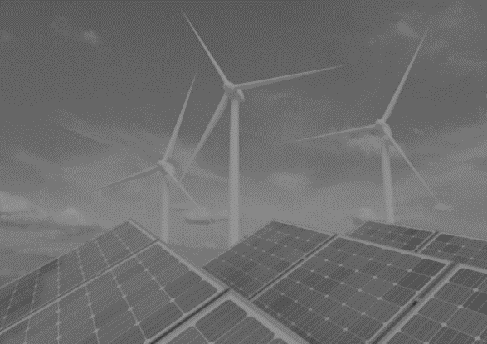
연구개발의 필요성
연구개발 대상 기술의 개요
국내외 현황 및 문제점
대책 및 개선 방안
중복성 확인

Slide 4
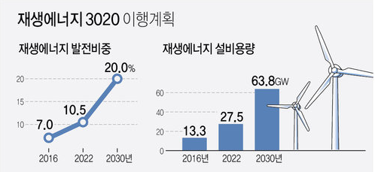
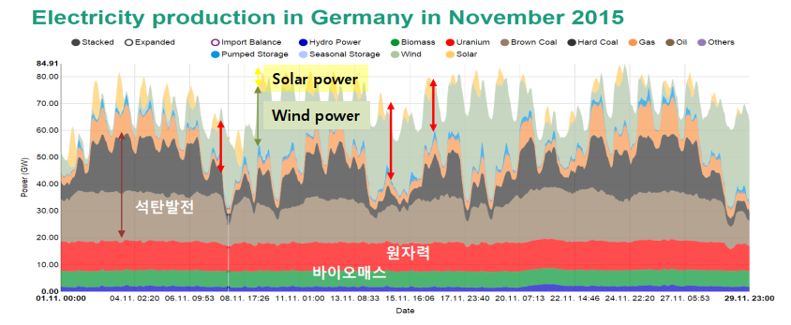

연구개발 대상 기술의 필요성
에너지 저장 시스템의 필요성과 발전 시장에서 역할
신재생에너지의 변동성 추이
‘재생에너지 3020’에 따른
변동성이 큰 재생에너지 설비 용량 증가
배터리로 GW급 변동성을 감당하기 어려움
2030년에 신재생에너지의 설비 용량이 63.8GW에 도달할 시,
독일과 같이 기상변화에 따라 일별 재생에너지 변동성이 최대 10GW 이상 발생할 수 있다. 이에 따라 변동성을 유지할 수 있는 대용량 에너지 저장 시스템 필요하다.
안정적 전력 공급을 위한
재생에너지 + 대용량 에너지 저장 + 발전 시스템의 연계 필요
임덕오 전문 연구원
에너지경제연구원
신재생에너지연구실
사업화 모델의 경제성 확보를 위한
정책제언/제도 개선/기술발전 전망 제시 필요
Notes:
재생에너지 3020에 따라 변동성이 큰 재생에너지가 2030년에는 60 GW 이상이 될 전망입니다,
이에 따라, 오른쪽과 같은 다양한 접근법이 요구됩니다만,
안정적인 전력공급을 위해서는 재생에너지, 에너지 저장, 발전 시스템의 연계가 필요하고
연게시스템의 설계 및 사업화 모델 개발이 필요합니다.
정책적 측면에서는 이러한 사업화 모델의 경제성 확보를 위한 정책제언과 제도 개선,
그리고 기술발전 전망을 제사할 필요가 있습니다.
재생에너지 확대 보급 정책에 따라 재생에너지원의 설비 용량을 지속적으로 증가할 것으로 예상되며 이에 다라 국가 전력 공급 기여도 또한 상승할 것으로 예상되어 안정적인 전력 공급 기술이 필요한 실정임
특히 재생에너지원은 기상 변화에 따른 출력 변동성이 크기 때문에 효율적인 에너지 저장 및 전력 변환 시스템이 중요한 실정임
또한 ESS는 전력 공급 계통에 다양한 역할을 하고 있으나 신재생에너지원의 확대 보급 기조에 대응하기 위해 시장 확대 방안, 즉 다양한 비즈니스 모델 개발에 대해 중점적으로 살펴볼 필요가 있다

Slide 5
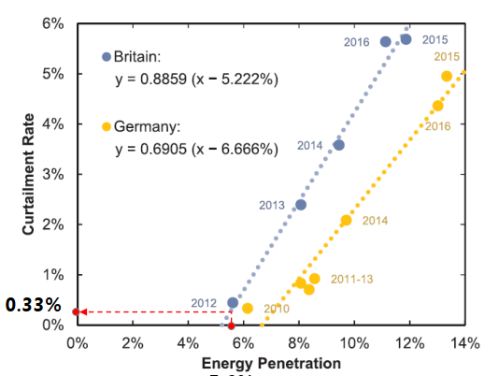
연구개발 대상 기술의 필요성
신재생에너지의 잉여전력 발생 증가 대비 필요
신재생에너지원 확대에 따른 Curtailment rate
상관관계 분석
Curtailment rate 이란?
Grid 안정을 위해 연결되지 않는 발전 비율
기상 불안정으로 인해 주파수 불안정 및 전압 불안정으로 Grid에 주는 영향을 최소화 하기 위해 송전하지 않는 것을 의미함
2016년도 재생에너지 발전 비중 기준으로 재생에너지원의 송전 단락율은 0.33%
2030년 비중이 20% 이상 증가 시 재생에너지원의 송전 단락율은 13.1%까지 증가
Curtailment 전력량으로 추산 시 0.1~0.25TWh 수준
잉여 전력의 발생량은 전력 예비율에 큰 영향을 미칠 수 있는 수준으로 증가할 수 있으므로, 이를 대비한 대용량 에너지 저장 시스템 개발이 반드시 필요함
Notes:
재생에너지 3020에 따라 변동성이 큰 재생에너지가 2030년에는 60 GW 이상이 될 전망입니다,
이에 따라, 오른쪽과 같은 다양한 접근법이 요구됩니다만,
안정적인 전력공급을 위해서는 재생에너지, 에너지 저장, 발전 시스템의 연계가 필요하고
연게시스템의 설계 및 사업화 모델 개발이 필요합니다.
정책적 측면에서는 이러한 사업화 모델의 경제성 확보를 위한 정책제언과 제도 개선,
그리고 기술발전 전망을 제사할 필요가 있습니다.
재생에너지 확대 보급 정책에 따라 재생에너지원의 설비 용량을 지속적으로 증가할 것으로 예상되며 이에 다라 국가 전력 공급 기여도 또한 상승할 것으로 예상되어 안정적인 전력 공급 기술이 필요한 실정임
특히 재생에너지원은 기상 변화에 따른 출력 변동성이 크기 때문에 효율적인 에너지 저장 및 전력 변환 시스템이 중요한 실정임
또한 ESS는 전력 공급 계통에 다양한 역할을 하고 있으나 신재생에너지원의 확대 보급 기조에 대응하기 위해 시장 확대 방안, 즉 다양한 비즈니스 모델 개발에 대해 중점적으로 살펴볼 필요가 있다

Slide 6
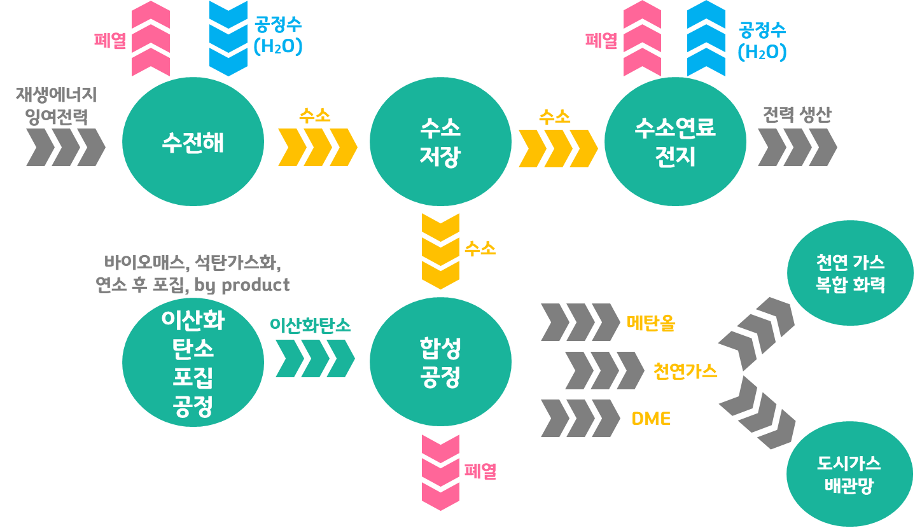
연구개발 대상 기술 개요
잉여전력-수전해 기반 에너지 변환 저장 시스템의 개요
잉여전력 활용 수소 전환
및
연료 전환 기술 개요
메탄화 공정 불필요에 따른 이산화탄소 포집 불필요와 연료전지를 활용한 높은 발전 효율 기대 가능
잉여 전력-수소 전환
발열 반응
Notes:
다음 그림과 같이
잉여전력은 수전해를 통해 수소를 생산하며
생산된 수소는 연료전지를 통해 전력 뿐만 아니라 폐열과 공정수를 생산할 수 있습니다.
또한 포집된 이산화탄소와 합성되어
메탄올, 천연가스, DME를 생산하여
다시 에너지로 전환될 수 있습니다.

Slide 7
연구개발 대상 기술의 필요성
Power to gas와 연료전지 기술 연계의 경제적 이점
태양광 REC
기타 신재생에너지 REC
수소 생산/저장 ESS와 연료전지 발전을 연계할 경우 REC 6.5 기대 가능(단, 제도 개선 필요)
Notes:
우리 나라는 신재생에너지에 신재생 공급 인증제 REC(Renewable energy certificate)를 부여하여
재생에너지의확대 보급을 권장하고 있습니다
현재 정책/제도적으로 확립되지 않았으나, 연료전지와 ESS를 연계할 경우 REC 6.5까지도 기대해 볼 수 있다
이러한 정책적/제도적 확립이 Power to gas와 연료전지 기술 연계의 경제성 확보와 지속 가능 발전에 매우 중요하겠습니다.
국내 신재생에너지원 전력 공급은 다른 국가와 달리 신재생 공급 인증제(Renewable energy certificate)를 통해 실 발전량에 다음과 같은 가중치를 주어
확대 보급을 권장하고 있다
특히 신재생에너지원에 ESS를 연계할 경우 최대 4.5, 1MW를 생산하였을 경우 4.5MW를 인정해줌으로써 ESS 연계를 권장하고 있는 추세이며
현재 정책/제도적으로 확립되지 않았으나, 연료전지와 연계할 경우 6.5까지도 기대해 볼 수 있다
이를 위해 연료전지 연계한 사업성 및 경제성 분석 그리고 연계에 따른 정책 제도적 개선 사항이 무엇인지 확인해 볼 필요가 있다

Slide 8
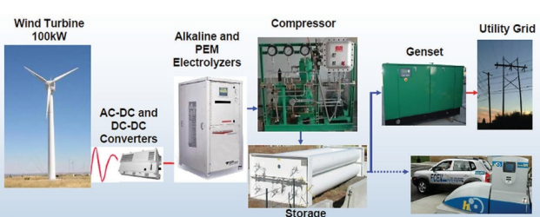
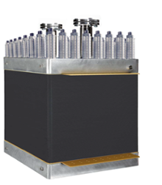
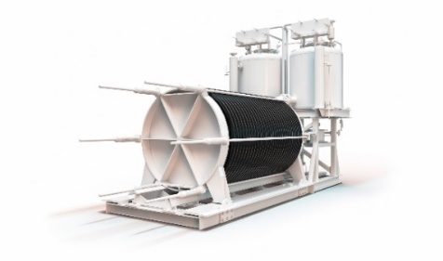
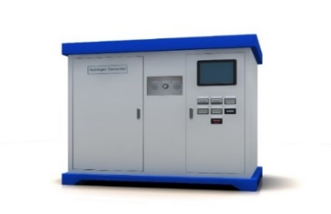
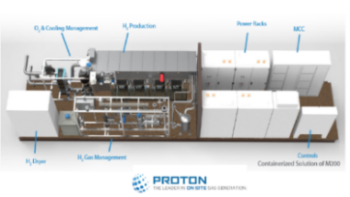
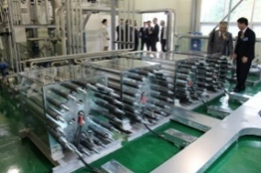
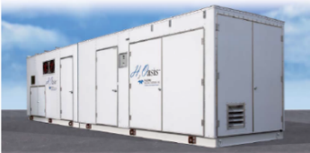
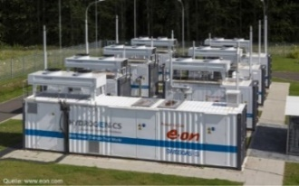
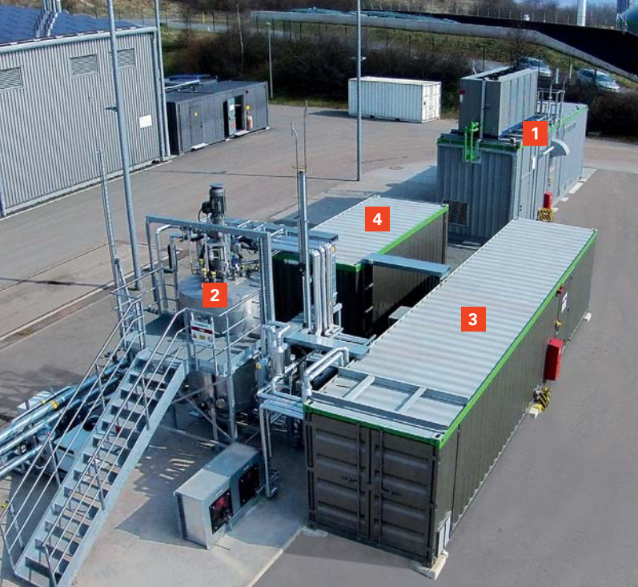
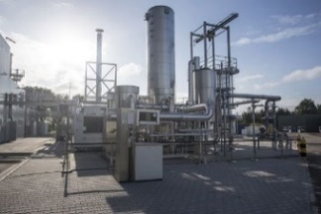
재생에너지-수전해 기술 국내외 현황
Giner Electrochemical Systems (USA)
NEL (Norway)
다양한 용량의 수전해 스택 및 시스템 개발 최대 전극 면적 :3000cm³
최대 수소 생산량 : 1087Nm³/h
시간당 최대 485Nm³/h
생산 가능한 N-485개발
Xcel energy, Univ. North Dakota & Minnesota
Wind2H2 project 수행 중, 100kW 풍력에너지를 통해 수전해 후 발전 및 수송용 수소 공급
엘켐텍 (서울)
양이온 교환막 방식
수전해 시스템 개발
100Nm³/h, 10bar
Proton Onsite (USA)
PEM 수전해 200ml/min ~ 400Nm³/h
세계최대규모 13MW 수전해 기술 개발 중
이엠코리아㈜ (창원)
알칼리 수전해 방식 수소스테이션 운영
(대구, 새만금, 광주, 제주)
Teledyne Energy Systems (USA)
E.ON (Germany)
Viessmann (Germany)
Audi AG (Germany)
알칼리 수전해 485Nm³/h
2MW급 Power to Gas Plant 개발
최대 360Nm³/h
300kW급 Power to gas Plant 개발
PEM 수전해 최대 60Nm³/h
Etogas GmbH사와 6MW급
Power to gas Plant 개발
최대 1300Nm³/h
Notes:
전 세계적으로 수전해를 이용한 기술이 활발히 이용이며,
독일이 수전해 기술 및 연구가 활발히 진행 중임
미국같은 경우 엑셀에너지에서 풍력 잉여전력을 이용한
수전해 및 발전기를 이용한 발전과 수송용 수소 공급에 대한 시스템 구축 및 연구를 수행중이며,
독일에서는 재생에너지원의 잉여전력을 통해 수소 생산 및 매탄화 공정에 대한 개발이 활발히 이루어지고 있음

Slide 9
연구개발 대상 기술의 개요
연구개발 대상 공정 개략도 및 핵심 기술 개요
기존 공정
재생에너지
수전해
연료전지
개념도
잉여전력을 이용한 수전해(전기분해)
저온형 연료전지를 이용한 전력 생산
※ 단점
▷ 분리된 산소 미사용으로
부가가치 창출 미비
▷ 저온형 연료전지 이용으로 낮은
발전 효율
▷ 폐열 활용으로 인한 부가가치
창출 불가
분리된 수소의 압축 저장(에너지 저장)
Notes:
기존 재생에너지 수전해 연료전지 연계 개념은
재생에너지원의 잉여전력을 PEM 혹은 알칼라인 수전해 기술을 통해 수소를 생산하고
이를 저장하여 필요시 연료전지를 통해 효율적으로 발전하는 공정에 대한 것이다

Slide 10
연구개발 대상 기술의 개요
연구개발 대상 공정 개략도 및 핵심 기술 개요
제안 공정
재생에너지
수전해
연료전지
개념도
폐열 회수 및 스팀/중온수 공급
잉여전력을 이용한 수전해(전기분해)
고온형 연료전지를 이용한 전력 생산
분리 산소
압축 저장(액화)
분리된 수소의 압축 저장(에너지 저장)
Notes:
기존 개념과 달리
본 연구에서서는 수전해를 통해 생산된 산소를 분리/압축 저장해서 산업적으로 이용하고
효율이 높은 고온형연료전지를 이용하여 전력을 생산하며
발전과 더블어 폐열 회수 및 스팀/중온수 공급을 통해 부가가치를생산을 고려할 예정입니다.
본 연구에서 제안하고자 하는 공정은 재생에너지원의 잉여전력을 PEM 혹은 알칼라인 수전해 기술을 통해 수소를 생산하고 이를 저장하여 필요시 연료전지를 통해 효율적으로 발전하는 공정에 대한 것이다
하지만 기존에 고려되고 있는 공정과 달리 수전해로부터 분리된 수소를 압축 저장하여 산업용으로 활용하고 연료전지에는 대기중 공기를 활용할 수 있도록 공정을 개발하여 부가수익 창출을 통한 경제성을 확보하며
연료전지 또한 고온형 연료전지를 활용할 수 있는 방안을 제시하고 이를 통해 저온형 연료전지를 활용하고자 하는 기술과의 차별성을 확보하고 높은 발전 효율 기반으로 높은 경제성 또한 확보하고자 한다
또한 고온형 연료전지에서 배출되는 폐열을 산업/주거 단지에 공급하여 효율적인 에너지 사용과 함께 높은 부가가치를 창출하는 것이 목적이다

Slide 11

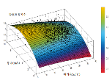
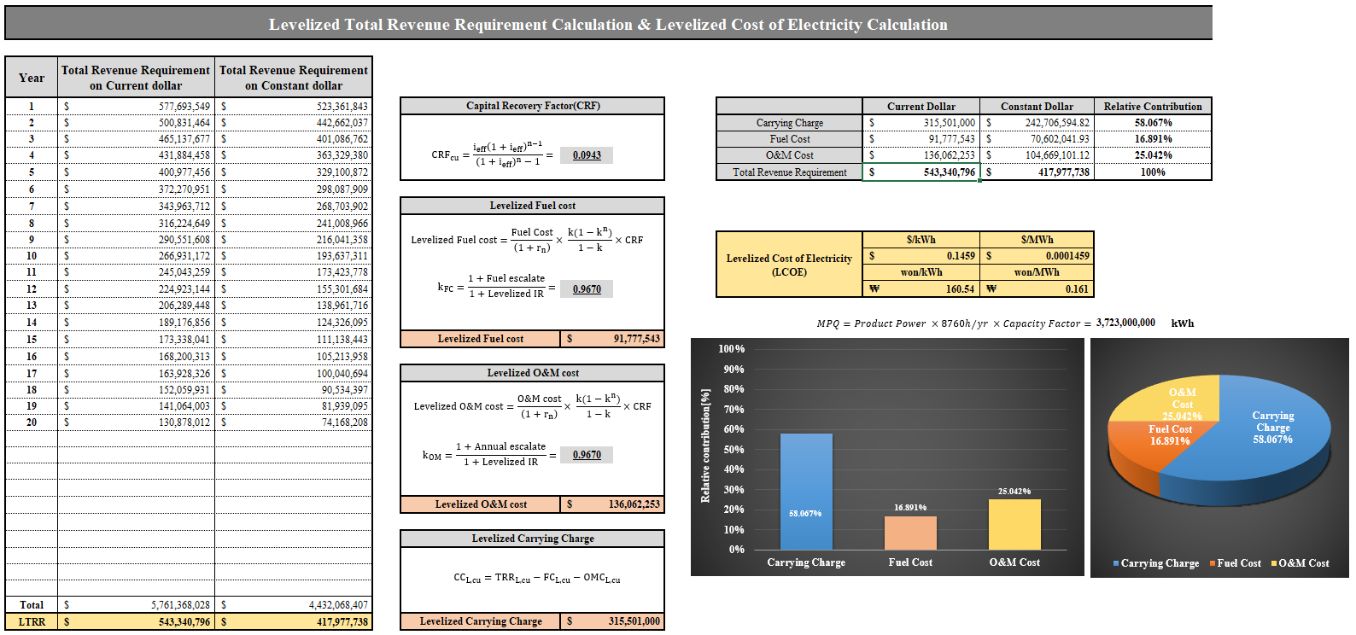
연구개발 대상 기술의 필요성
기술기반 경제성 분석(TEA) 및 비즈니스 모델 개발의 필요성
Financing 최적화
공정설계/해석 및 최적화
부가가치 창출
발전 플랜트의 경제성 확보 전략
설비비용단가 절감 및 O&M 비용 최소화
난이도
원료 비용 절감을 통한 경제성 향상
공정 최적화
가용도 향상
발전량,
효율,
발전단가,
부가가치
시스템 사양,
연료/전기 비용,
운전 시나리오
기술발전 시나리오
경제성 향상 효과
경제성 분석 및 민감도 분석
단순 사업성/경제성 분석보다 효율적 공정 설계 및 최적화를 기반한 비즈니스 모델 개발 필요
다양한 시나리오기반 경제성 민감도 분석을 통한 공정 최적화 및 경제성 분석을 통한 최상의 비즈니스 모델 개발 방법론 필요
재생에너지 기반 연계 사업의 경제성 확보를 위한 정책제언, 제도개선, 기술 전망 제시
Notes:
다음 그래프와 같이 경제성을 향상시킬 수 있는 방안은 여러가지가 있다. 특히 공정 최적화를 통한 효율성 향상은 다른 경제성 확보 방안에 비해서 상대적으로 난이도 대비 높은 경제성 향상 효과를 볼 수 있기 때문에 많은 화공/발전/환경/에너지 기술 개발 단계에서 활발히 이용중이다.
초기 공정 설계 단계에서 개념설계 안에 대한 경제성 평가를 수행하고 경제성 평가 중에 경제성 민감도에 가장 크게 요인을 미치는 공정/ 장비에 대해서 다시 최적화 단계에 진입하여 수행함으로써
경제성 기반 공정 최적화를 통해 가장 발전 원가를 절감할 수 있는 공정을 제시하고 이를 통해 비즈니스 모델을 개발하는 것이 무엇보다 중요하다
공정 최적화 기반의 경제성 분석과 경제성 기반의 공정 최적화를 수행하지 않는 사업성 분석과 최적화는 무의미 하다고 볼 수 있다.
“개발된 모델의 경제성 확보를 위한 정책제언·제도개선·기술전망 제시”가 본 과제의 중요한 목표 중의 하나

Slide 12
연구과제 중복성 검토
유사 연구개발과제 조사
A
상시
연료전지-태양광-풍력 하이브리드 발전 기술
풍력/태양광
ESS(배터리)
송전
상시
출력 저하 시
본 제안 과제와 기존 과제의 유사성
태양광
수전해/저장
저온형 연료전지
재생에너지원의 출력 저하 시 잉여 전력을 통해 생산된 수소를 연료전지를 이용하여 출력을 보상하는 시스템
별도의 태양광 설비를 통해 수전해 수소 저장
풍력 태양광 출력 저하 시 저장된 수소를 저온형 연료전지 공급하여 송전
B
상시
풍력에너지 잉여전력 활용을 위한 500kW급 하이브리드 수소 변환 및 발전 시스템 기술 개발
풍력
송전
본 제안 과제와 기존 과제의 차이점
잉여전력
다양한 수전해/연료전지 연계 공정 개발
전력 외 부가가치(산소, 폐열) 창출이 가능하도록 구성하여 경제성 확보
다양한 시나리오(단가, REC, 기술 발전 속도 등) 대비 사업성 분석
개발된 모델의 경제성 확보를 위한 정책제언·제도개선·기술 전망 제시
출력 저하 시
수전해
수소 저장
저온형 연료전지
풍력 잉여전력 발생 시 수전해를 통해 수소로 저장 후 출력 저하 시 저온형 연료전지를 통해 송전
본 제안 과제는 다양한 수전해 기술별 적용 가능한 연료전지의 공정 조합 및 최적화를 연구하고
경제지표 변동성을 반영한 민감도 분석을 통한 사업성 분석과 재무 모델을 개발하는 과제로 상기 과제와 차별화
Notes:
국내에서는 수전해 관련 다양한 연구과제를 추진하였으며, 특히 본 제안 과제와 유사한 개념의 과제는 크게 다음과 같다
A과제는 풍력과 태양광과 같은 재생에너지원으로 발전 하는 시스템 중 일부 태양광을 상시 수전해 공정을 가동하여 수소를 저장하며, 출력 저하시 수소 연료전지를 이용하여 풍력/태양광의 출력을 보상해주는 기술이며
B과제는 심야 혹은 전기수요가 적을 시 잉여전력을 활용하여 수전해를 통해 수소를 저장하고, 출력 저하시 수소 연료전지를 이용하여 출력을 보상하는 기술이다
두 과제는 제안과제와 수소를 저장하고 연료전지를 이용하여 출력을 보상한다는 개념은 동일하나
본과제에서는 효율이 높은 고온형 연료전지를 적용할 수 있는 방안을 제안하고 개발하고자 하며, 폐열이나 산소를 활용하여 부가가치를 창출시켜 경제성을 확보하는 시스템을 개발하는 것이 목적이다
또한 작동 연한 동안 전력원가나 사업성 분석이 가능한 소프트웨어를 개발하고, 이를 향 후 운영 최적화에도 활용할 수 있는 범용적인 Tool을 개발하는 것이 가장 큰 차이점이다.

Slide 13
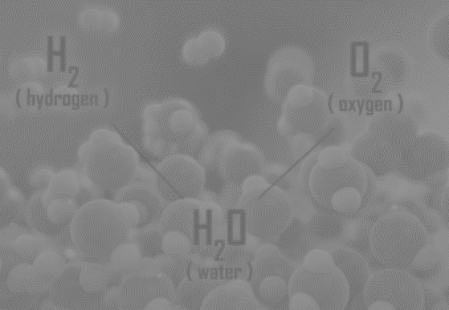
연구개발 목표 및 내용
연구 개발 목표
연차별 연구 개발 내용

Slide 14
연구 개발 최종 목표
최종 목표 : 재생에너지원 발전-수소 생산-연료전지 발전 연계 사업 모델 개발
연구 개발
최종 목표
상용 공정 해석 프로그램을 이용한 재생에너지원 잉여 전력 이용 최적 수전해-연료전지 연계 공정 모델 구축/개발
전력원가추정기반 수전해-연료전지 연계 공정 최적화
재생에너지원 출력 예측 모델-수전해/연료전지 성능 예측 모델 기반 경제성(전력 원가)분석 Tool 개발
다중 시나리오 기반 경제성 민감도 해석 및 사업성 분석 및 재무 모델 개발
재생에너지 기반 수전해+연료전지 연계 사업의 경제성 확보를 위한 정책제언, 제도개선, 기술 전망 제시
평가 항목 (주요 성능 Spec) | 단위 | 전체 항목 에서 차지하는 비중 (%) | 세계최고 수준 보유국/ 보유기업 | 연구개발 전 국내 수준 | 개발 목표치 |  | 평가방법
 |  |  | 성능 수준 | 성능 수준 | 1차 년도 | 2차 년도
1. 수전해-연료전지 연계 공정 모델 | 개 | 20 | 미국 | 1 | 8 | - | 발주기관 평가
2. 통합 공정 모델(수전해+연료전지) 통합 열효율 | % | 20 | 미국 (DOE) | 30% | 35% | 45% | 자체평가
3. 공정 모델 신뢰도 | % | 20 | 미국/한국 | 95% | 95% | 98% | 외부전문가평가
4. 경제성 분석 신뢰도 | % | 40 | 미국 (NETL,NREL) | 95% | - | 98% | 외부전문가평가
★ 정성적 목표로 재생에너지 기반 수전해-연료전지 연계 사업 경제성 확보를 위한 정책 제언, 제도 개선, 기술 전망 2건 이상 제안
Notes:
본 연구개발과제의 최종 목표는 상용 공정 해석 프로그램을 이용하여 재생에너지원 잉여 전력 이용 최적 수전해-연료전지 연계 공정 모델 구축 및 개발과 함께 전력 원가 추정 기반 수전해- 연료전지 연계 공정 최적화를 수행할 예정입니다
도한 재생에너지원 출력 예측 모델과 수전해 및 연료전지 성능 예측 모델 기반으로 경제성 분석이 가능한 Tool을 개발함과 동시에 이를 이용하여 다중 시나리오 기반 경제성 민감도 해석을 통해
다양한 경제 변동성을 고려한 사업성 분석을 수행할 예정입니다
또한 경제성 사업성 분석 결과를 바탕으로 작동 연한 동안 추정 재무제표 및 현금흐름도 손익계산서 등을 개발하여 제공하는 것이 목적입니다
정량 목표는 기존에 고려되고 있는 저온형 수전해-저온형 연료전지 외에 저온형-고온형 연료전지를 포함한 총 8종에 대한 공정 모델을 구축할 예정이며
통합 효율 45%를 목표로 공정을 개발할 예정입니다
무엇보다도 중요한 공정 모델의 신뢰도는 국내 최고 수준인 98%이상의 신뢰도를 가지는 모델을 구축할 예정이며, 이는 NETL 혹은 NREL의 연구 결과와 비교하여 정확한 수준의 결과물을 도출하도록 하겠습니다

Slide 15

연구 개발 목표 방법
연구 개발 정량 목표의 평가 방법
수전해-연료전지 연계 공정 모델 개발
평가 방법
수전해-연료전지 공정 8종의 PFD
PEMFC
Feed-back
알칼라인 수전해
PAFC
알칼라인-SOFC 연계 공정 PFD
MCFC
PEM 수전해
SOFC
도면 제출
발주기관 평가
통합 공정 모델(수전해+연료전지)
통합 열효율 평가 방법
자체 평가
통합 공정 열효율 = | 연료전지 총 출력-소내소비동력 | + | 연료전지 회수 후단 열량 | X 0.15(ORC 발전 효율 기준)
 | 재생에너지 잉여 전력 |  | 연료전지 배출 총 열량
Notes:
앞서 말씀드린 연구개발 목표의 평가 방법은 수전해 기술 2종과 연료전지 기술 4종을 조합한 총 8종의 공정 모델을 구축하고 이에 대한 PFD를 발주기간에 제출할 예정이며
이에 대한 feed-back을 받아 수정 보완할 예정입니다
통합 열효율 평가방법은 다음과 같이 진행될 예정이며, 고온형 연료전지 후단 열원을 전기에너지 효율로 변환하여 이를 환산한 공정 열효율을 제시할 예정입니다
(재생에너지 잉여 전력과 연료전지 총출력은 모두 전기에너지로 환산된 효율이며, 연료전지에서 배출된 현열은 열에너지로써 전기에너지와 단순 열에너지를 합산할 경우 통합 공정 열효율이 과도하게 높게 책정되어
왜곡될 수 있어 연료전지의 열에너지를 폐열 회수에 많이 이용되는 ORC 발전 효율로 전환하여 전기에너지로 환산한 다음에 이를 통합 공정 열효율로 가정하여 목표치를 맞추기로 선정함
다른 방법이나 코멘트가 있을 경우 협약전에 이를 수정 반영하여 적용도 가능)

Slide 16
연구 개발 목표 방법
연구 개발 정량 목표의 평가 방법
공정 모델 신뢰도 평가 방법
연료전지/수전해
전문가
상용 수전해/연료전지 운전/설계 자료 입수
수전해-연료전지 공정 8종의 PFD
외부 전문가 적합성 평가
수집 불가 시
결과 비교
알칼라인-SOFC 연계 공정 PFD
(HMB포함)
개발 기관/기업 실험 결과 자료 입수
경제성 분석 신뢰도 평가 방법
경제성 분석 전문가
NETL(미) 경제성 분석 사례 보고서
본 과제 개발 경제성 분석 Tool
외부 전문가 적합성 평가
NREL(미) 경제성 분석 사례 보고서
Notes:
공정 모델의 신뢰도를 평가하는 방법은 상용 수전해/연료전지 운전/설계 자료 입수하여 이를 개발 공정 모델과 비교하는 방법과 입수 불가시에 개발 기관/기업의 실험결과 자료를 입수하여 공정 모델과 비교하는 방법으로
평가 받고 이를 외부 전문가에게 평가 의뢰하여 평가하기로 정함
경제성 분석 신뢰도 평가 방법은 NETL이나 NREL의 경제성 분석 사례 보고서의 경제성 분석의 입력값을 본 과제 경제성 분석 Tool에 동일하게 입력하였을 경우 오차가 어느정도 나타나는지를 분석하고
이를 외부 전문가에게 평가 의뢰하여 평가하기로함
이를 통해 두 모델 모두 98% 이상의 신뢰도를 가지는 모델을 구축하는 것을 목표로 하고 있음

Slide 17
연차별 개발 추진 방법 및 전략/체계
KAIST 역무
고등기술연구원 역무
연구개발 추진 체계
1차년도
수전해 공정 개발
연료전지 공정 개발
수전해 공정 설계/비용 자료 조사
연료전지 설계/비용 자료 조사
재생에너지 발전량 예측 모델 개발
알칼라인 수전해
공정 모델링
PEM 수전해 공정 모델링
PEMFC 모델링
MCFC 모델링
PAFC 모델링
SOFC 모델링
통합 연계 공정 모델링 (8종)
수전해-연료전지 Cost model 개발
2차년도
수전해 성능 예측 모델 개발
전력원가 기반 NPV, IRR, PP 예측 알고리즘 개발
원가 예측 모델 개발
연료전지 성능 예측 모델 개발
전력원가 기반 NPV, IRR, PP 예측 알고리즘 개발
경제성 평가 및 민감도 해석
재생에너지-수전해-연료전지 연계 전력 원가 추정 Tool 개발
재무 모델 개발
정책 및 개선안 도출
Notes:
각 차년도별 연구 개발 추진 방법 및 전략은 다음과 같습니다.
차년도별 상세 사항은 다음 페이지부터 설명드릴 예정이며 간략하게 말씀드리면, 카이스트에서 수전해 공정 2종에 대해서 모델링하고 고등기술연구원에서 개발한 총 4종의 연료전지 모델을 연계한 통합 연계 공정 모델링
8종에 대한 해석과 최적화를 수행합니다. 공정 최적화 단계에서 고등기술연구원에서는 수전해-연료전지 Cost model을 개발하여 초기 전력원가를 계산할 수 있는 모듈 개발 및 초기 전력 원가 산출 업무를 진행하여
이를 최적화 단계에 피드백 줄 예정입니다
1차년도에 전력원가 기반 공정 최적화를 어느정도 완료한 다음 카이스트에서는 고등기술연구원에서 1차년도에 개발한 재생에너지 발전량 예측 모델 기반으로 수전해 성능 예측 모델 및 연료전지 성능 예측 모델을 개발하여 재생에너지 출력 예측 모델 및 수전해-연료전지 성능 예측 모델 기반의 경제성 추정 Tool 개발을 완료할 예정이며, 경제성 Tool의 알고리즘 개발 및 경제성 민감도 해석을 고등기술연구원에서 진행할 예정입니다
또한 설계 완료 결과물과 경제성 평가 결과를 바탕으로 정책 개선안을 도출할 예정입니다

Slide 18
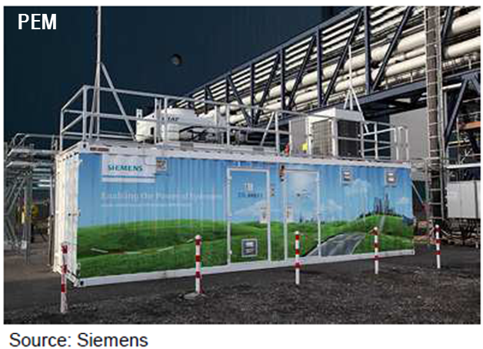
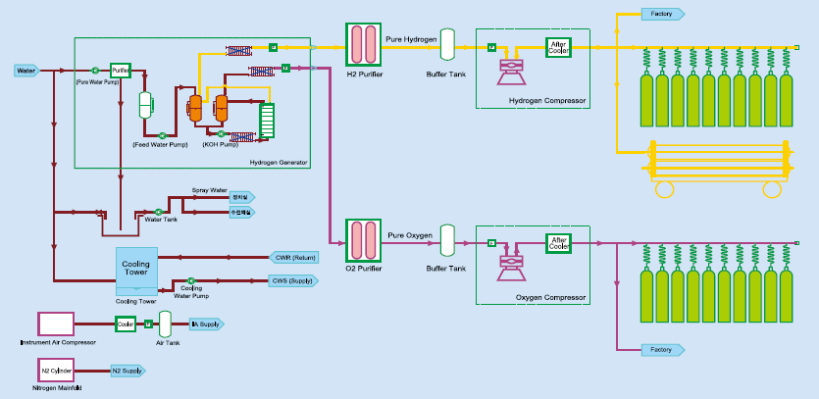
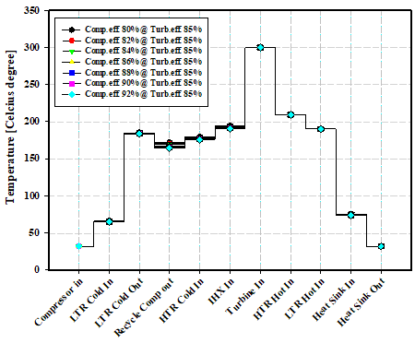
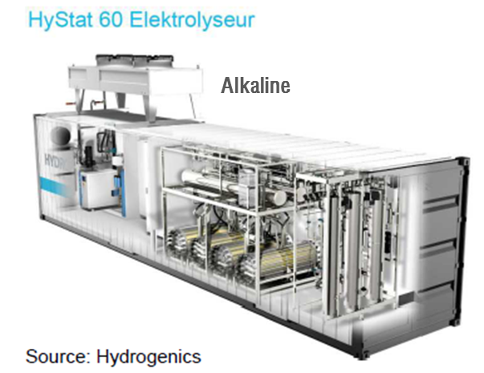
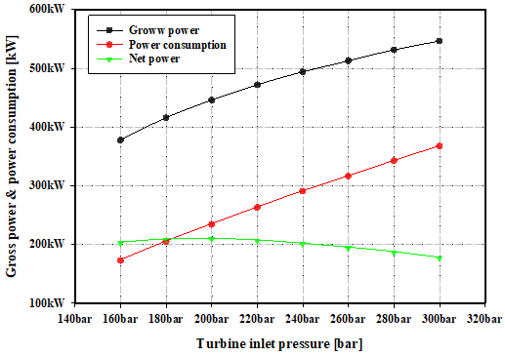
연차별 개발목표 및 개발 내용(1차년도)
1차년도 개발 목표 및 개발 내용
수전해 기술별 공정 모델 개발 | 통합연계공정(수소 압축/저장, 열 회수) 공정 모델 개발 | 재생에너지(태양광/풍력) 발전량 예측 모델 개발
연료전지 기술별(PEMFC,PAFC, MCFC, SOFC) 공정 모델 개발 | 수전해-연료전지 연계 통합 공정 연계 공정 개발/최적화, 연계 기술별 (8종) 열효율 분석 | 경제성 분석을 위한 사업비 조사 및 Cost model 개발
KAIST
상용 수전해 기술별 설계/작동 조건 자료 조사
상용 공정 해석 프로그램을 이용한 알칼라인 수전해/PEM 수전해 공정 설계 및 해석
기존 상용화된 제품의 자료를 바탕으로 모델링을 수행하며, 제조사는 미정
Notes:
수전해 기술별 공정 모델은 일단 상용급인 PEM 수전해와 알칼라인 수전해 공정 총 2종에 대해서 기존 상용화된 제품의 자료를 바탕으로 모델링을 수행할 예정이며, 아직 제조사는 미정입니다
또한 오른쪽에 보이시는 것 처럼 개발된 공정에 대해서 다양한 설계 변수, 전류 밀도, 전압, 공급되는 공정수의 온도과 같은 설계 변수에 따른 공정 최적화를 진행할 예정입니다

Slide 19
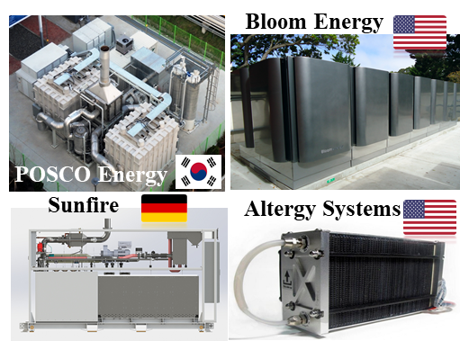
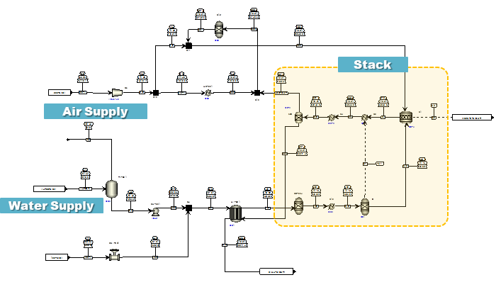
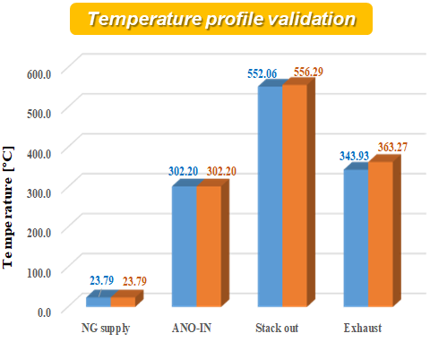
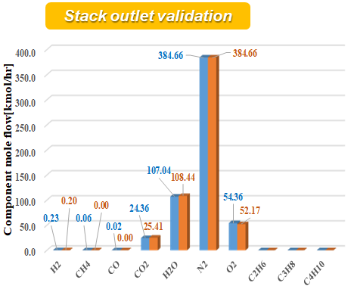
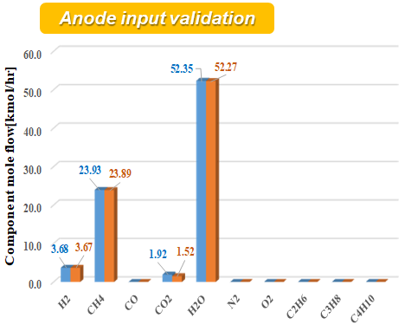
연차별 개발목표 및 개발 내용(1차년도)
1차년도 개발 목표 및 개발 내용
수전해 기술별 공정 모델 개발 | 통합연계공정(수소 압축/저장, 열 회수) 공정 모델 개발 | 재생에너지(태양광/풍력) 발전량 예측 모델 개발
연료전지 기술별(PEMFC,PAFC, MCFC, SOFC) 공정 모델 개발 | 수전해-연료전지 연계 통합 공정 연계 공정 개발/최적화, 연계 기술별 (8종) 열효율 분석 | 경제성 분석을 위한 사업비 조사 및 Cost model 개발
고등기술연구원
연료전지 발전 시스템
데이터 수집
공정 자료 분석, 공정 모델링 및 해석
모델링 신뢰도 평가
기존 상용화된 제품의 자료를 바탕으로 모델링을 수행하며, 제조사는 미정
모델의 신뢰도를 확인하기 위해서 운전 데이터 혹은 실험 결과와 비교
Notes:
연료전지 기술 또한 수전해 기술과 동일하게 총 4종의 기술에 대해 기존 상용화된 제품의 자료를 수집하고, 상용공정해석 프로그램을 이용하여 공정 모델링 및 해석을 수행 후
공정 운전 자료 혹은 실험결과와 비교하여 공정 모델의 신뢰도를 확인할 예정입니다

Slide 20
연차별 개발목표 및 개발 내용(1차년도)
1차년도 개발 목표 및 개발 내용
수전해 기술별 공정 모델 개발 | 통합연계공정(수소 압축/저장, 열 회수) 공정 모델 개발 | 재생에너지(태양광/풍력) 발전량 예측 모델 개발
연료전지 기술별(PEMFC,PAFC, MCFC, SOFC) 공정 모델 개발 | 수전해-연료전지 연계 통합 공정 연계 공정 개발/최적화, 연계 기술별 (8종) 열효율 분석 | 경제성 분석을 위한 사업비 조사 및 Cost model 개발
KAIST / 고등기술연구원
생산 수소 압축/저장 공정 모델링
연료전지 후단 열원 회수 공정 개발
통합 연계 공정 모델 개발
수전해 기술에 따라 상이한 작동 압력에 적합한 압축/저장 공정을 설계하고, 연료전지 기술별 후단 열원이 상이하므로 이를 반영한 열원 회수 공정 설계
Notes:
수전해 공정과 연료전지 공정의 단위 공정 모델링이 완료되면 처음 그림과 같이 공정 연계 및 수소 압축저장/열회수 공정 등과 같은 주변 공정 개발을 완료할 예정이며, 통합 연계 공정을 다음과 같이 구축할 예정입니다

Slide 21
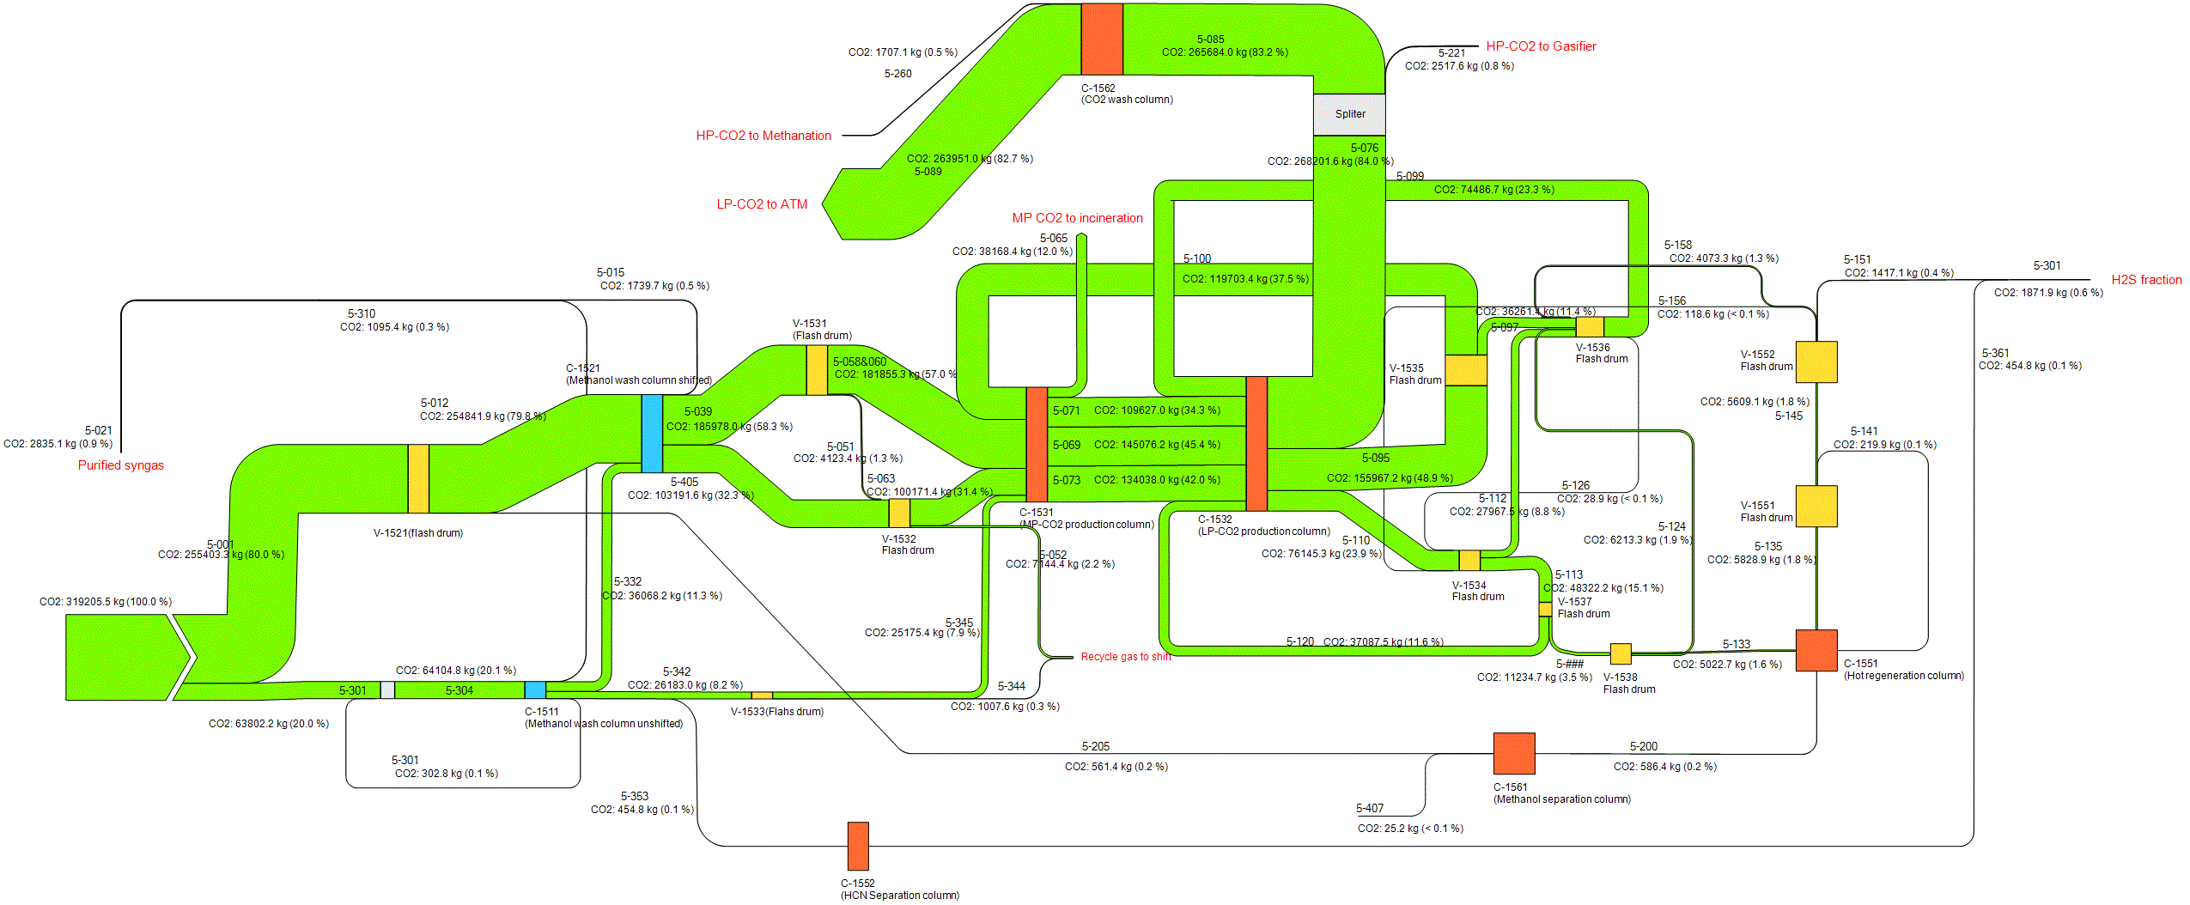
연차별 개발목표 및 개발 내용(1차년도)
1차년도 개발 목표 및 개발 내용
수전해 기술별 공정 모델 개발 | 통합연계공정(수소 압축/저장, 열 회수) 공정 모델 개발 | 재생에너지(태양광/풍력) 발전량 예측 모델 개발
연료전지 기술별(PEMFC,PAFC, MCFC, SOFC) 공정 모델 개발 | 수전해-연료전지 연계 통합 공정 연계 공정 개발/최적화, 연계 기술별 (8종) 열효율 분석 | 경제성 분석을 위한 사업비 조사 및 Cost model 개발
KAIST / 고등기술연구원
민감도 분석을 통한 통합 공정 모델 최적화
엔탈피 흐름도를 통한 연계 기술별 열효율 분석
연료전지의 연료 이용률, 공기 이용률, 수전해 효율 변화에 따른 최적화를 수행하고, e-Sankey diagram을 통해 전체 열 네트워크를 분석하고 최적화
Notes:
수전해-연료전지 연계 통합 공정 구축이 완료되면 왼쪽에 보시는 바와 같이 다양한 설계 변수에 따른 공정 효율에 대한 민감도 분석을 다음과 같이 수행할 예정이며, 전체 공정에 대한 엔탈피 흐름도를 기술별로 작성하여
통합 열효율 분석 및 열네트워크 최적화 연구를 수행할 예정입니다.

Slide 22
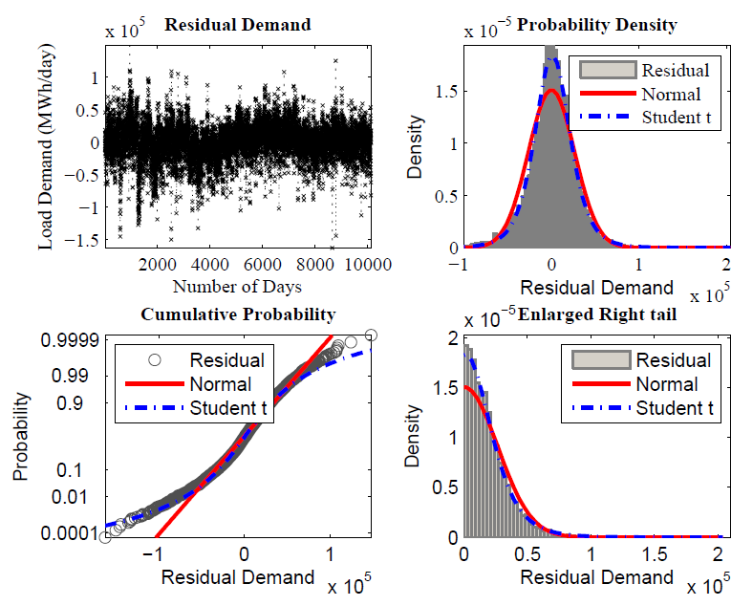
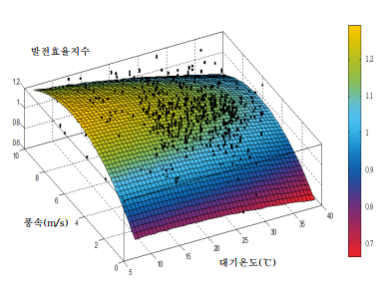
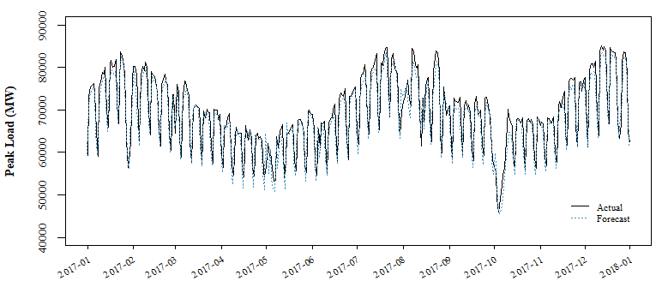
연차별 개발목표 및 개발 내용(1차년도)
1차년도 개발 목표 및 개발 내용
수전해 기술별 공정 모델 개발 | 통합연계공정(수소 압축/저장, 열 회수) 공정 모델 개발 | 재생에너지(태양광/풍력) 발전량 예측 모델 개발
연료전지 기술별(PEMFC,PAFC, MCFC, SOFC) 공정 모델 개발 | 수전해-연료전지 연계 통합 공정 연계 공정 개발/최적화, 연계 기술별 (8종) 열효율 분석 | 경제성 분석을 위한 사업비 조사 및 Cost model 개발
고등기술연구원
기상 데이터 수집 및 분석
발전량 예측 모델 개발
발전량 예측 모델의 신뢰도 확보
발전 출력에 영향을 미치는 기상요인데이터를 수집하고 분석하여 이들의 상관관계를 도출하고 기상 데이터와 재생에너지 설계 사양에 따른 출력을 예측할 수 있는 모델 개발
Notes:
지금까지는 공정 최적화에 대해서 말씀 드렸고 지금부터는 경제성 분석 Tool 개발 관련 1차년도 내용을 말씀드리도록 하겠습니다
1차년도에는 2차년도에 개발 예정인 경제성 분석 Tool에 적용될 재생에너지 발전량 예측 모델을 개발할 예정이며, 기상 데이터를 수집 분석하고 회귀분석 및 상관도 분석 등을 통한 발전량 예측 모델을 개발할 예정입니다
이 모델은 기상데이터를 통해 재생에너지원의 출력량을 산출하고 수요량을 분석하여 잉여 전력량을 산출하고 산출된 잉여 전력량을 기반으로 해당 수전해-연료전지 기술의 경제성을 분석하기 위한 것입니다.

Slide 23
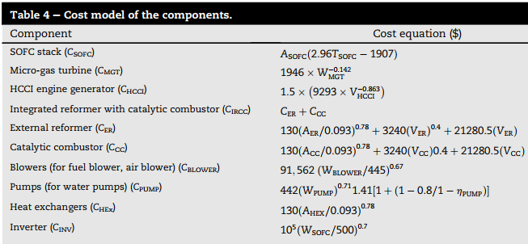
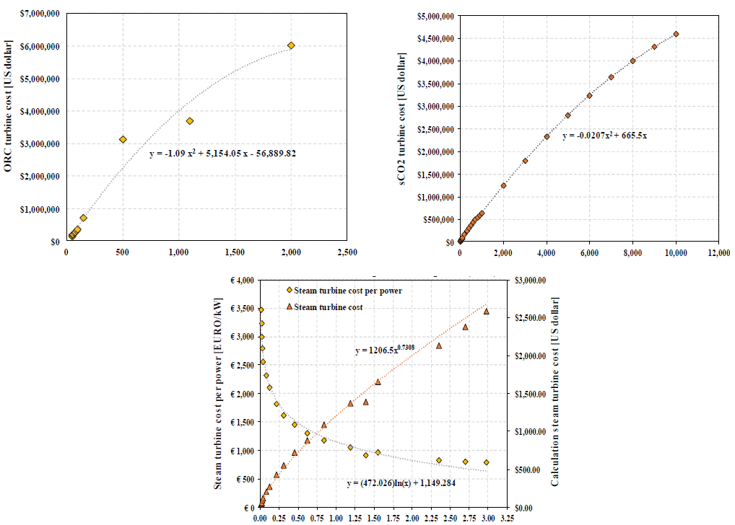
연차별 개발목표 및 개발 내용(1차년도)
1차년도 개발 목표 및 개발 내용
수전해 기술별 공정 모델 개발 | 통합연계공정(수소 압축/저장, 열 회수) 공정 모델 개발 | 재생에너지(태양광/풍력) 발전량 예측 모델 개발
연료전지 기술별(PEMFC,PAFC, MCFC, SOFC) 공정 모델 개발 | 수전해-연료전지 연계 통합 공정 연계 공정 개발/최적화, 연계 기술별 (8종) 열효율 분석 | 경제성 분석을 위한 사업비 조사 및 Cost model 개발
고등기술연구원
수전해/ 연료전지 가격 정보 수집
Cost model 개발 및 기존 Cost model modification
총 투자비 산정 Cost model 개발
연료전지/수전해 가격 정보를 조사하고, 가격에 큰 영향을 미치는 요인과 가격과의 상관관계 분석을 통해 Cost model 개발, 혹은 기존 모델을 개량
Notes:
경제성 분석을 위해서는 각 기술별 사업비 산정이 필요하며, 각 용량별 기술별 가격 정보를 조사하여, 가격에 가장 큰 요인을 미치는 설계 인자를 통해 가격을 예측할 수 있는 Cost model을
구축하여 본 사업성 분석에 적용할 예정입니다. 현재 사업 규모 및 용량 산정이 어렵고 각 용량 및 규모에 따라 예측할 수 있는 범용적인 방법론을 적용하여 연구를 수행할 예정입니다

Slide 24
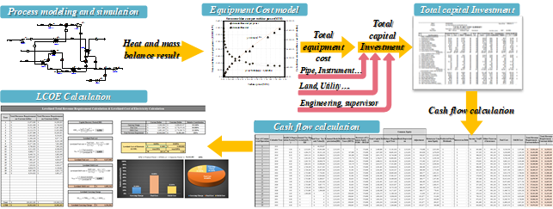
연차별 개발목표 및 개발 내용(2차년도)
2차년도 개발 목표 및 개발 내용
전력 원가 추정 기법 이용 수전해-연료전지 연계 기술별 경제성 평가 | 경제성 민감 지표 및 시설투자비 변동성을 고려한 전력 원가 민감도 해석 |  | 최적 경제성-효율 충족 대상 사이클에 대한 재무 모델(추정 재무제표, 현금흐름도, 손익계산서) 개발
재생에너지(태양광/풍력) 발전량 예측모델-전기화학모델 연계 전력 원가 추정 Tool 개발 |  | 수소경제 창출을 위한 정책요건·제도개선·기술개발 사항 도출
고등기술연구원
전력 원가 추정 기법을 이용한 경제성 평가 모듈 개발 및 전력 원가 분석
수전해-연료전지 통합 공정의 순현가치분석(NPV), 내부수익률(IRR), 투자비회수기간(PP) 산정
전력 원가 산출 모델을 개발하여 전력 원가를 추정할 수 있도록 개발하고, 이와 더불어 순현가치분석과 내부 수익률, 투자비 회수 기간을 산정할 수 있는 통합 모듈 개발
Notes:
2차년도에는 1차년도에 최적화 과정을 통해 도출된 각 공정에 대해서 전력 원가 추정 기법을 이용한 경제성 분석을 다음과 같이 수행할 예정이며, 이와 더불어 순형가치분석, 내부수익률, 투자비 회수기간 등과 같은 사업성도
분석할 예정입니다. 여기에는 명기되어 있지 않지만 간단히 할 수 있는 편익분석 또한 함께 수행할 예정입니다.

Slide 25
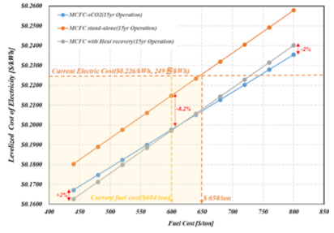
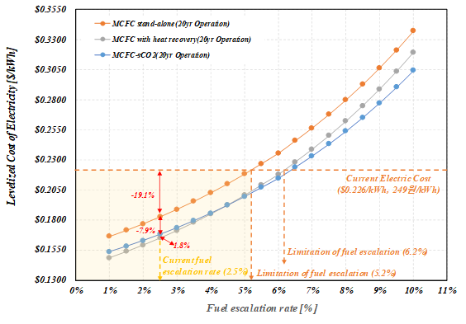
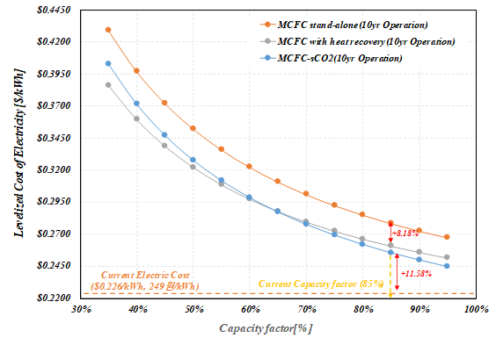
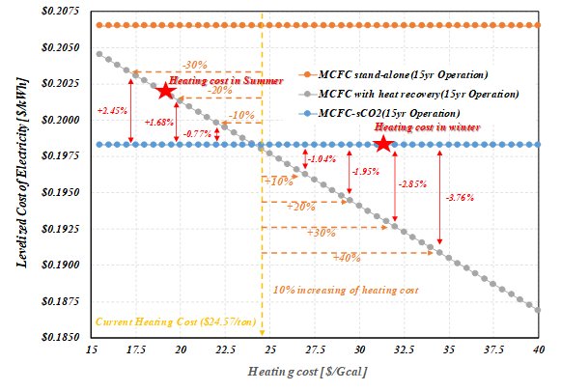
연차별 개발목표 및 개발 내용 (2차년도)
2차년도 개발 목표 및 개발 내용
전력 원가 추정 기법 이용 수전해-연료전지 연계 기술별 경제성 평가 | 경제성 민감 지표/시설투자비 변동성을 고려한 전력 원가 민감도 해석 |  | 최적 경제성-효율 충족 대상 사이클에 대한 재무 모델(추정 재무제표, 현금흐름도, 손익계산서) 개발
재생에너지(태양광/풍력) 발전량 예측모델-전기화학모델 연계 전력 원가 추정 Tool 개발 |  | 수소경제 창출을 위한 정책요건·제도개선·기술개발 사항 도출
고등기술연구원
경제성 민감 지표 변동성을 고려한 전력 원가 민감도 분석
시설투자비 변동성/정책 변동성(REC)를 고려한 전력 원가 민감도 분석
물가상승률 변동성
수전해-연료전지 연계 통합 공정 경제성 분석 Tool
부가가치수익 변동성
전기료 상승률 변동성
할인율 변동성
가동률 변동성
REC 변동성
다양한 경제성 민감 지표 변동성을 고려한 전력 원가 민감도 분석과 REC 변동성을 고려한 전력 원가 민감도 분석 예정
Notes:
1, 2차 전력원가 분석이 완료되면 경제성에 큰 영향을 미치는 경제성 민감 지표, 시설투자비 변동성 등을 고려한 전력원가 민감도 해석을 수행항 예정입니다.
왼쪽에 보시는 바와 같이 경제성에 민감하게 영향을 미치는 다양한 변동성, 특히 REC 변동성을 고려한 전력 원가 민감도 분석을 다음과 같이 수행할 예정입니다
이를 통해 사업 착수 시 혹은 사업 진행 도중 다양한 경제지표 변동성을 고려한 민감도 분석 결과를 참고하여 사업 전략 수립 및 의사 결정에 사용할 수 있는 기본 자료를 제공할 예정입니다.

Slide 26
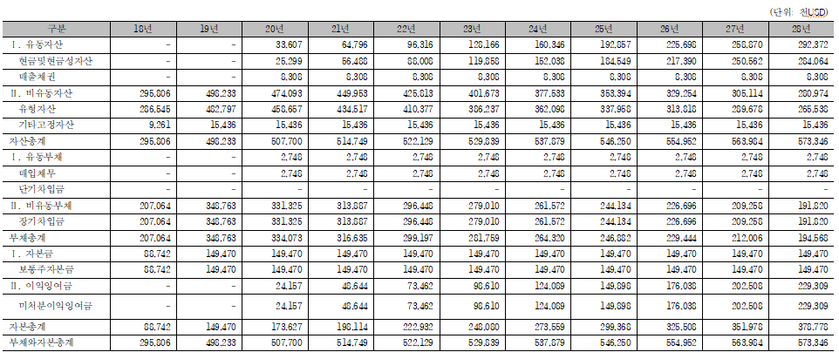
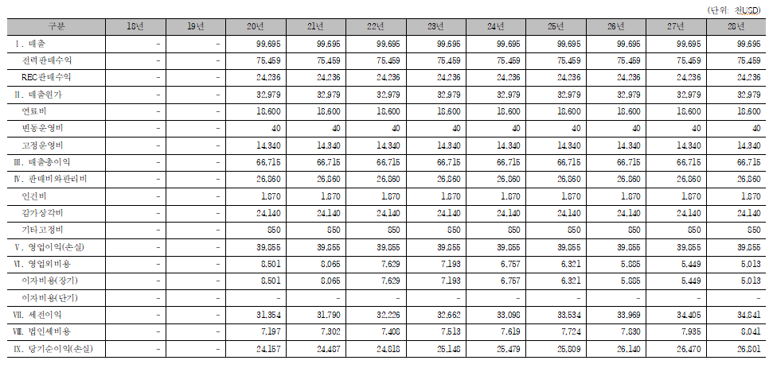
연차별 개발목표 및 개발 내용 (2차년도)
2차년도 개발 목표 및 개발 내용
전력 원가 추정 기법 이용 수전해-연료전지 연계 기술별 경제성 평가 | 경제성 민감 지표/시설투자비 변동성을 고려한 전력 원가 민감도 해석 |  | 최적 경제성-효율 충족 대상 사이클에 대한 재무 모델(추정 재무제표, 현금흐름도, 손익계산서) 개발
재생에너지(태양광/풍력) 발전량 예측모델-전기화학모델 연계 전력 원가 추정 Tool 개발 |  | 수소경제 창출을 위한 정책요건·제도개선·기술개발 사항 도출
고등기술연구원
대상 발전 공정에 대한 추정 재무제표 개발
대상 발전 공정에 대한 추정 현금흐름도 개발
대상 발전 공정에 대한 추정 손익계산서 개발
한국지역난방공사 용역 예시
한국지역난방공사 용역 예시
전력원가 추산 기법을 통해 도출된 전력원가를 통해 작동 연한 동안 추정 재무제표와 현금흐름도 손익계산서를 도출 예정
Notes:
경제성 분석과 민감도 해석이 완료되면 이를 통해 가장 사업성이 있는 비즈니스모델에 대해서 전문 기술가치평가사 교육을 수료한 연구원이 작동 연한 동안 예상되는 추정 재무제표, 현금흐름도, 손익계산서를 작성 개발할 예정입니다
본 예시는 고등기술연구원에서 지역난방공사로부터 의뢰받은 경제성 분석 및 재무모델 개발 과제를 통해 도출된 현금 흐름도 및 제무제표 예시를 나타내는 것으로 본 연구에서도 동일하게 개발 제출될 예정입니다

Slide 27
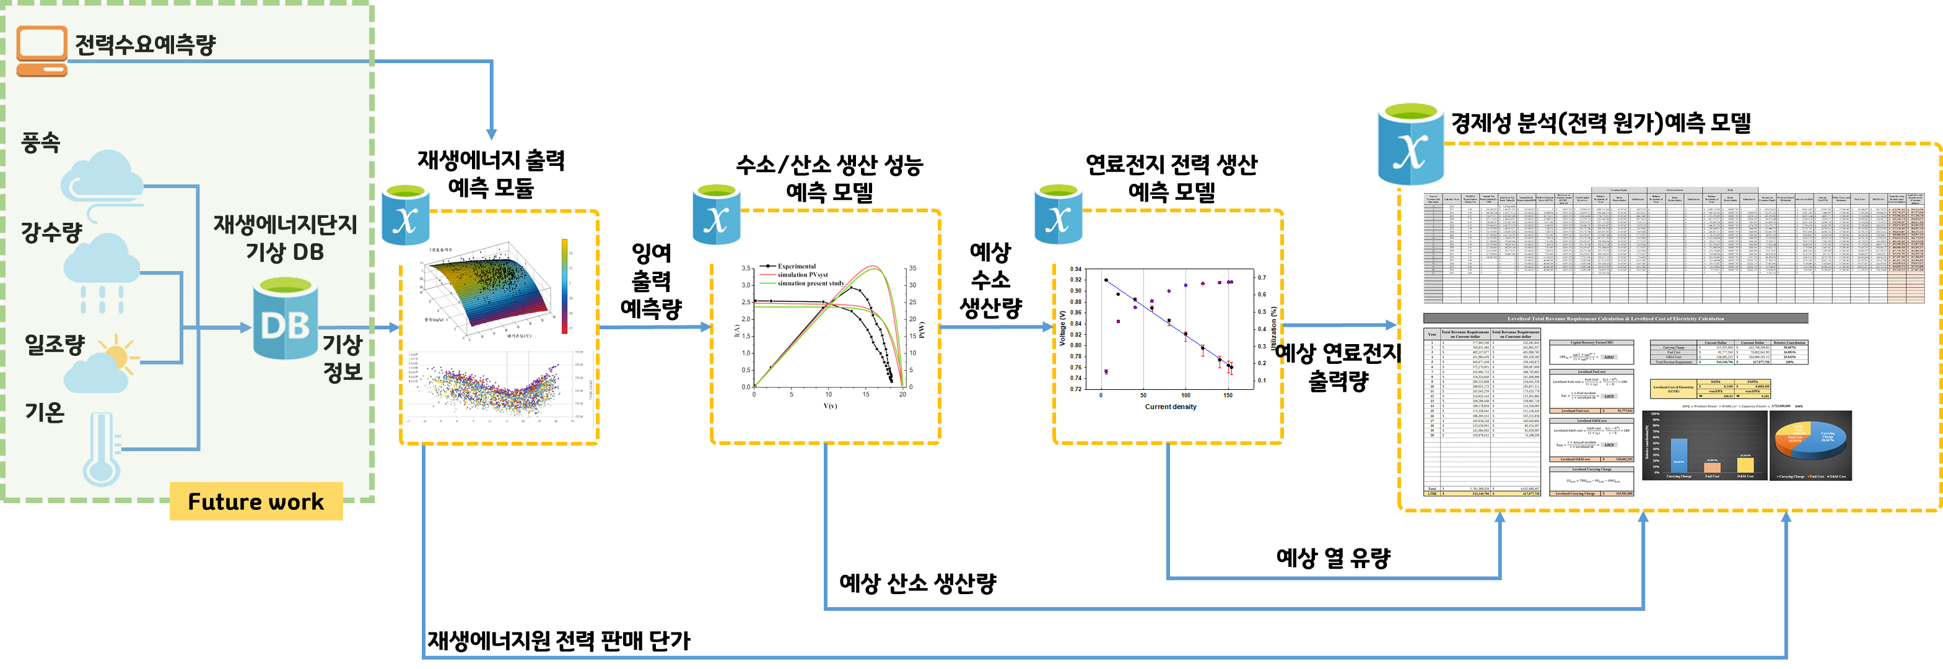
연차별 개발목표 및 개발 내용 (2차년도)
2차년도 개발 목표 및 개발 내용
전력 원가 추정 기법 이용 수전해-연료전지 연계 기술별 경제성 평가 | 경제성 민감 지표/시설투자비 변동성을 고려한 전력 원가 민감도 해석 |  | 최적 경제성-효율 충족 대상 사이클에 대한 재무 모델(추정 재무제표, 현금흐름도, 손익계산서) 개발
재생에너지(태양광/풍력) 발전량 예측모델-전기화학모델 연계 전력 원가 추정 Tool 개발 |  | 수소경제 창출을 위한 정책요건·제도개선·기술개발 사항 도출
KAIST
재생에너지 출력 예측을 통한 잉여 전력 예측 모델 개발
전기화학모델기반 수전해/연료전지 성능 모델 개발
경제성(전력 원가) 예측
Tool 개발
재생에너지 발전량 예측-전기화학 모델 연계
전력 원가
산출
빅데이터 기술과 연동 혹은 독자 계산이 가능한 범용성 높은 경제성 분석 프로그램 개발 예정
Notes:
저희는 이번 연구를 통해 기존의 경제성 분석 Tool 기능과 함께 재생에너지 발전량 예측 모델 및 수전해/연료전지 성능 예측 모델이 연계되어 경제성 분석을 할 수 있는 Tool을 개발하고자 합니다
기존 경제성 분석 Tool은 사업비를 입력하여 경제성 분석을 하는 것이 일반적이나 이번 연구를 통해 예측된 발전량과 수전해/연료전지 성능 예측 모델 기반으로 전력 원가를 산정할 수 있도록 개발하고
이는 향후 기상 빅데이터와 전력 수요 예측 빅데이터 등과 연계하여 발전 차익을 극대화할 수 있는 최적화에 활용될 수 있도록 범용적으로 개발하는 것이 목적입니다

Slide 28
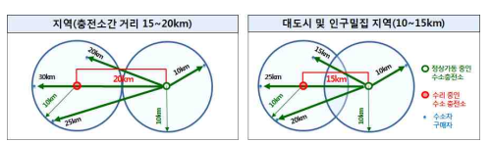
연차별 개발목표 및 개발 내용 (2차년도)
2차년도 개발 목표 및 개발 내용
전력 원가 추정 기법 이용 수전해-연료전지 연계 기술별 경제성 평가 | 경제성 민감 지표/시설투자비 변동성을 고려한 전력 원가 민감도 해석 |  | 최적 경제성-효율 충족 대상 사이클에 대한 재무 모델(추정 재무제표, 현금흐름도, 손익계산서) 개발
재생에너지(태양광/풍력) 발전량 예측모델-전기화학모델 연계 전력 원가 추정 Tool 개발 |  | 수소경제 창출을 위한 정책요건·제도개선·기술개발 사항 도출
KAIST
해당 기술의 시장 진입을 위한 정책 요건 개선 사항 정의
해당 기술의 시장 진입을 위한 제도 개선 사항 정의
정책 요건 및 제도 개선 회피 혹은 사업화를 위해 부가적으로 요구되는 기술 개발 사항 정의
좌측 예시는 수소 충전소 확대 보급을 위해 대도시 및 인구 밀집 지역 설치 규제 완화 필요성에 대한 보고서 예시임
예를 들어 수전해-연료전지 연계 기술의 확대 보급을 위한 정책 규제 완화 요구 사항을 정의하고 사업화를 위해 요구되는 기술 개발 정의(대용량 고압 용기 개발 등) 할 예정임
Notes:
앞에서 말씀드린 공정 최적화와 경제성 분석을 통해 개발된 사업 모델이 수소 경제에 진입하기 위해 필요한 정책 요건과 제도 개선 사항을 왼쪽에 보이는 바와 같이 현행 법규와 제도를 어떻게 개선해야 하는지에 대해서
제시할 예정입니다.

Slide 29

연구성과물 활용계획
본 과제의 연구 결과물
본 과제 연구 결과물 활용 방안
본 과제 연구 결과물의 기대효과

Slide 30
연구 성과물 계획
연구 성과물 및 예상 일정
번호 | 성과물명 | 형태 | 수량 | 성과 예정일
1 | 재생에너지-수전해-연료전지 공정 모델 PFD 및 Heat and Mass balance | PDF | 8기 | 2020.1
2 | 재생에너지 발전 출력 예측 및 수전해/연료전지 성능 예측 기반 경제성 Tool | 엑셀 or Matlab | 1 set | 2021.1
3 | 추정 재무상태표 | PDF/엑셀 | 1 | 2021.1
4 | 추정 손익계산서 | PDF/엑셀 | 1부 | 2021.1
5 | 추정 현금흐름표 | PDF/엑셀 | 1부 | 2021.1
6 | 개발된 모델의 경제성 확보를 위한 정책 제언/제도개선/기술개발 요구사항 보고서 | 한글 | 1부 | 2021.1
7 | 중간보고서 (공정모델 및 해석 결과) | 한글 | 1부 | 2020.1
8 | 최종보고서 (공정모델 및 경제성, 재무모델 보고서 포함) | 한글 | 1부 | 2021.1
9 | 특허 출원서 | PDF | 3부 | 2021.1
10 | 프로그램 등록 | Matlab | 1set | 2021.1
Notes:
연구성과물은 각 공정별 PFD와 열물질 수지를 정리하여 제출하고 경제성 Tool 또한 원하시는 포멧으로 개발하여 제출하도록 하겠습니다
(메틀랩으로 개발하여 제공될 경우 한수원에서 런타임 모듈을 구입하셔야 되는 단점이 있어 범용적으로 사용할 수 있는 엑셀을 권장 드립니다)
또한 작동 연한동안 추정 재무상태표와 손익계산서, 현금 흐름표를 제출할 예정이며, 정책 제언, 제도 개선, 기술개발 요구 사항 보고서를 작성하여 제출토록 하겠습니다
중간 보고서와 최종보고서, 연구 단계에서 개발된 공정에 대한 특허 출원서 및 본 연구를 통해 도출된 프로그램을 등록하여 제출하도록 하겠습니다

Slide 31

연구 성과물 활용 계획 및 기대 효과
향후 활용 방안
연구 개발 성과물의 활용 계획
기획 활용 방안
발전 자회사와 지자체 중심으로 기획 중인 실증 과제 적용 제안
고효율 독자 모델은 정부 실증 사업 추진을 위한 기초 자료 활용
기술별 제조사 적용에 따른 기대 경제성 예측 활용
정책/제도 개선 시 기초자료 활용
저온형 수전해- 저온형 연료전지 공정 설계
저온형 수전해-고온형 연료전지 공정 설계
총 8가지 공정에 대한 최적 설계 및 해석
Global First mover
creative idea
Analysis
Optimization
Design
Demonstration
Start
경제성 확보 가능 재생에너지-수전해-연료전지 독자 모델에 대한 아이디어 도출
단기 실증/사업화를 위한 저온형 수전해-저온형 연료전지 재무 모델 설계
장기 사업화를 위한 저온형-고온형 연료전지 재무 모델 설계
각 기술별 경제성 분석 및 재무 분석 가능 경제성 Tool 개발
운용 활용 방안
기상 Big-data와 연계한 재생에너지원 잉여 전력 예측 및 전력 수요 예측 기반 수소 생산 원가 예측 및 수소 저장/연료전지 발전 운용 최적화 전략 도출에 활용 가능
저온형 수전해-고온형 연료전지 연계 방안 도출 및 저온형 수전해- 저온형 연료전지 경제성 확보 방안 도출
Notes:
본 연구에서는 독창적인 아이디어를 통해 경제성 확보 가능한 독자 모델을 제시하고 이에 대한 공정 설계 및 해석 그리고 중장기적 사업 모델에 대한 재무 모델 설계가 병행되어 이루어질 것입니다
이를 통해 향 후 발전자회사 및 지자체를 중심으로 기획중인 실증 과제에 본 독자 모델을 제안하거나 혹은 정부 실증 사업을 추진하기 위한 사업타당성평가 기초 자료로 활용하기 용이할 것으로 판단됩니다
또한 한수원에서 사업화 추진 시 기술별 제조사별 기대 경제성을 본 과제 연구 결과물을 통해서 간접적으로 확인할 수 있으며
사업 개시 후 기상 빅데이터 등과 연계한 잉여전력 수요 예측 및 이를 통한 실시간 경제성 분석을 통해 발전 차익 극대화 운영 전략 수립에도 활용 가능할 것으로 판단됩니다.

Slide 32
연구 성과물 활용 계획 및 기대 효과
연구 개발 성과물의 기대 효과
저온형 수전해-저온형 연료전지 사업 모델의 경쟁력 강화를 위한 최적화 및 운영 전략 도출을 통한 사업 모델 개발을 통한 사업성 향상
고효율 저온형-고온형 연료전지 독자 모델은 전력 원가 절감을 통한 높은 수익성 기대 가능
폐열 활용, 산업용 산소 판매를 통한 추가적인 수익성 확보 사업 모델 개발
신규시장 선점과 사업 다각화를 통한 수익성 개선
경제적 기대 효과
재생에너지원의 전력 공급 기여도 상승과 비정상적인 전력 수요 상승이 발생 시 안정적 전력 공급이 가능한 전력 공급 기반 시설 구축 가능
고온형 연료전지를 연계한 시스템 개발을 통해 단위 수소당 전력 생산량을 극대화시켜 안정적인 전력 공급 가능
별도의 핵심기술 개발 없이 작동 조건 및 연계 기술 최적화를 통한 높은 성능을 달성할 수 있는 시스템을 개발함에 따라 기술적 제약 사항을 최소화
기술적 기대 효과
정부 시책에 부응하여 안정적인 전력 공급이 가능하고, 경제성 확보가 가능한 모델을 제시함으로써 정부 시책 견인 가능
출력 변동이 심한 재생에너지원의 확대 보급을 우려하는 국민 정서를 전환시킬 수 있으며, 전력 공기업의 신뢰도 향상에 기여 가능
정책 및 제도 개선 제안 시 경제적 타당성 입증 자료로 활용 가능
기타 기대 효과
Notes:
이러한 연구 성과물의 경제적 기대효과는 독자 모델의 사업성과 수익성을 강화하고 신규 시장 선점과 한수원의 사업 다각화를 통한 수익 개선에 도움될 것으로 판단되며, 기술적으로는 재생에너지의
간헐적인 출력 불안정을 완화하여 안정적인 전력 공급 체계를 구축할 수 있을 것으로 판단됩니다
또한 대부분 상용화가 완료된 기술들에 대한 연계 최적화 기술로써 상용화에 대한 기술적 제약 사항이 최소화 될 수 있다는 점도 장점이라 볼 수 있습니다
또한 정부 시책에 부응하여 안정성 및 경제성이 확보 가능한 모델을 제시함으로써 정부시책을 견인할 수 있을 것으로 판단되며, 이에 따른 재생에너지 확대 보급을 우려하는 국민정서 완화 및 전력 공기업 신뢰도 향상에도
기여할 수 있을 것으로 판단됩니다

Slide 33

연구개발 전략
연구개발 추진 전략 및 체계
연구개발 추진 체계 및 일정, 조직도

Slide 34

본 과제 수행기관 현황
학력 사항
연 도 | 학교명 | 전 공 | 학 위 | 지도교수
1987 ~ 1991 | 한국과학기술원 | 화학공학과 | 학사
1991 ~ 1993 | 한국과학기술원 | 화학공학과 | 석사
1993 ~ 1997 | 한국과학기술원 | 화학공학과 | 박사 | 이태용
(최종학위논문명) Investigation of non-colloidal sedimentation using MRI = MRI를 이용한 비콜로이드 침강의 연구
연구책임자 인적 현황
경력 사항
연 도 | 기 관 명 | 직 위
1997 ~ 2001 | 현대중공업 | 선임연구원
2002 ~ 2006 | 현대중공업 | 책임연구원
2007 ~ 2009 | 현대중공업 | 수석연구원
수상경력
연 도 | 수 상 명
2013 | 우수강의상
2014 | EEWS Business Plan Contest 2012 대상
2014 | 감사장
장대준(부교수)
한국과학기술원 기계공학과
Tel. +82 350 1533
Fax. +82 350 1510
E-mail djchang@kaist.ac.kr
특허/프로그램 출원 등록 실적
해상 액화 공기식 에너지 저장 시스템 외 17건
(미국 3건, 유럽 1건, 인도네시아 1건, 중국 2건, 일본1건, 싱가폴 3건)
SCI 논문 (과제 관련 최근 3년)
수소 연료전지 추진 선박 관련 논문 외 6건
(Int. J of Hydrogen 등)
학술대회발표(과제 관련 최근 3년)
수소 연료전지 추진 선박 관련 논문 외 3건
(해양플랜트 설계 연구회)
연구개발실적(과제 관련 최근 5년)
10MW급 액화공기 에너지저장시스템 외 4건
(과학기술정보통신부 외)
Notes:
교수님 소개

Slide 35



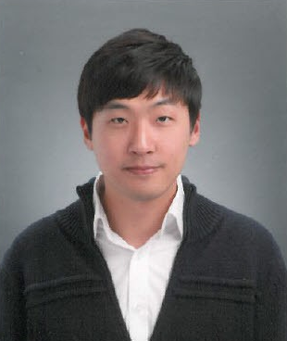

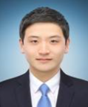




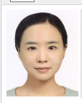




본 과제 수행 연구원 현황
연구개발 추진 편성도
장대준
박현준
김주원
이재민
이상혁
정진영
제상혁
정원관
김정욱
총괄책임자
연구원
연구원
연구원
연구원
연구원
연구원
연구원
연구원
General Manager
수전해 공정 모델링
수소 압축 저장 공정 모델링
통합 공정 최적화
수소 경제 진입 요구 조건 정의
박성호
엄성현
장순남
류주열
이지은
고아름
참여기관
연구 책임자
수석 연구원
책임 연구원
선임 연구원
선임 연구원
연구원
연료전지 공정 해석
경제성 분석
재무 모델 개발
연료전지
공정 해석
경제성 분석
연료전지
공정 해석
전력 공급
예측 모델 개발
Cost model
개발
경제성 분석
사업성 분석
재무 모델 개발
Notes:
교수님 판단 후 불필요 시 삭제

Slide 36
수행기관 연구실적
수행기관 연구 실적(본 과제와 연관된 논문/특허/과제 수행 현황)
SCI급 논문 12편
국문 논문 2편
장대준(주관기관 책임자) SCI 논문 5편, 해외 학술대회 1편
분야 : 수소 연료전지, 수소 저장
참여 연구원 최근 5년간 논문
박성호(참여기관 책임자) SCI 논문 7편, 국내 논문 2편
분야 : 열/경제성 분석, 수소 연료전지, 전력원가추정기반 최적화
해외 특허 12건
국내특허 20건
장대준(주관기관 책임자) 해외 특허 11건, 국내 특허 7건
분야 : 에너지 저장 시스템, 유체저장장치
참여 연구원 최근 5년간 특허
박성호(참여기관 책임자) 해외 특허 1건, 국내 특허 13건
분야 : 발전 사이클, 분리 정제 시스템
한국과학기술원 유관 분야 1.1억 규모 과제 수행
분야 : 에너지 저장 시스템, 공정 개발
관련분야 38.9억 규모 과제 수행
고등기술연구원 유관 분야 37.1억 규모 과제 수행
분야 : 연료전지 공정 개발, 경제성 분석 프로그램 개발, 연료전지 핵심 부품 개발, 신재생에너지원 타당성 검토, 재무 모델 개발
참여 연구원 최근 5년간 용역/과제 수행
Notes:
수행기관의 연구 실적 소개

Slide 37
연차별 개발 추진 방법 및 전략/체계
연구개발 추진 전략 및 방법
수전해-연료전지 통합 연계 공정 모델링 및 독자 모델 개발
기존 고려 개념
PEM 수전해
수소생산
전력생산
장점
저온형 연료전지(PEMFC)
빠른 부하 추종 가능(< 5min)
OR
낮은 발전 효율(<35%)
부하추종시만 사용(낮은 가동률)
부가 수익 기대 어려움(산소, 열)
알칼라인 수전해
단점
산소생산
전력 원가 상승으로 경제성 결여
독자 개발 모델
열 판매
높은 발전 효율/가동률, 부가수익으로 전력 원가 절감으로 경제성 확보 가능
수소생산
첨두 전력
PEM 수전해
여유 부하(30~50%)
높은 발전 효율(>42%)
상시 가동으로 높은 가동률 확보 및 재생에너지원 공급 불가시 안정적 전력 공급 가능
부가 수익 기대 가능(산소, 열)
부하 추종 가능
OR
고온형 연료전지
(PAFC, MCFC, SOFC)
장점
알칼라인 수전해
산소 판매
기저 전력
수소
(NG)
공기
비교적 높은 시설투자비
탄화수소계 연료 사용
단점
Notes:
수전해-연료전지 통합 연계 공정 모델 및 독자 모델 개발을 위해서 저희 컨소시움은 다음과 같은 차별화된 아이디어를 제안하고자 합니다
앞서 보여드린 기존 개발 기술의 경우 저온형 연료전지를 이용합니다. 이는 빠른 부하 추종은 가능하나, 발전 효율이 낮고 출력 저하시에만 가동하므로 낮은 가동률로 인해서 경제성 확보가 어려운 단점이 있습니다
이에 따라 본 연구에서는 수전해를 통해 생산된 수소를 저장하고 산소는 판매하여 수익성을 확보하고, 기존 저온형 연료전지에 비해 발전 효율이 높은 고온형 연료전지를 적용할 수 있는 방안을 다음과 같이 구성하여
경제성 확보와 함께 보다 안정적인 전력 공급이 가능하도록 구성하고자 합니다.
기존 고온형 연료전지를 최소 부하율로 운전하며, 재생에너지 출력 저하시 여유 부하를 활용하여 첨두 전력으로 활용하고 기존 최소 부하율로 운전되는 고온형 연료전지는 기저 전력으로 상시 전력을 생산하는 구조임
이와 같이 구성할 경우, 급전 필요시 높은 효율로 송전이 가능하고, 재생에너지원의 장기 활용 불가 및 수소 저장량 고갈시에도 전력을 안정적으로 공급할 수 있는 장점이 있다

Slide 38
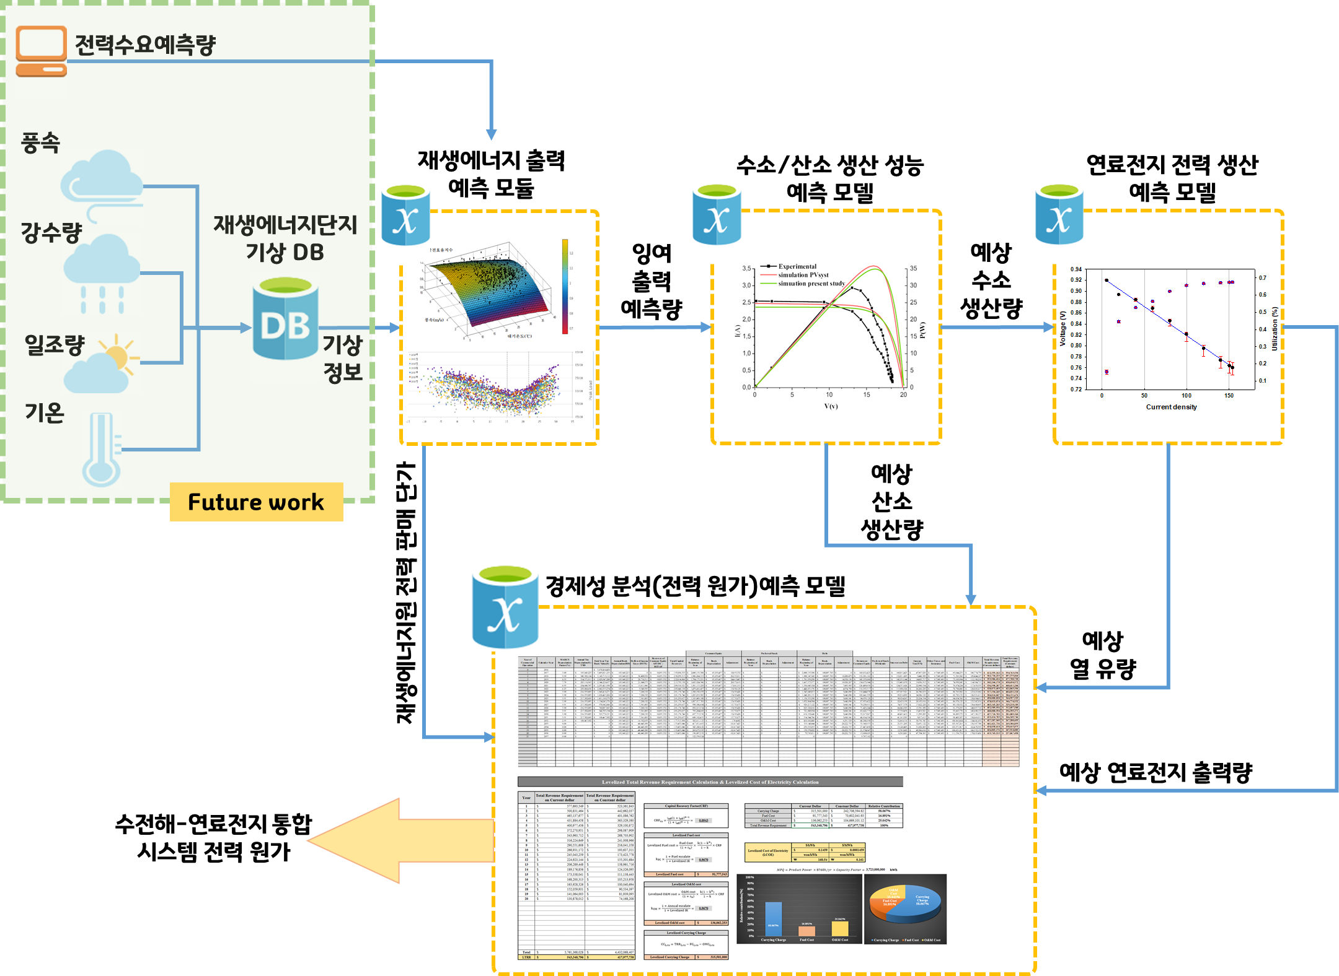
연차별 개발 추진 방법 및 전략/체계
연구개발 추진 전략 및 방법
재생에너지 발전 출력 예측-수전해/연료전지 성능 예측 기반 경제성 분석 Tool 개발
Mode 1 사용자 입력 기반 경제성 분석
Mode 2 예측 모델 기반 경제성 분석
Mode 1 사용자 직접 입력
예상 잉여 출력
사용자가 직접 입력을 통해 직접 다양한 Case study가 가능하도록 구성
향후 기상빅데이터 기술 개발과 전력 수요 예측 기술 개발 시 이를 연동하여 시간단위 경제성 분석이 가능하도록 범용성 넓게 개발
경제지표입력
(물가상승률, 할인율 등)
Notes:
본 연구의 결과물중에 하나인 경제성 Tool 개발은 사용자 입력기반 경제성 분석과 함께 예측 모델 기반 경제성 분석이 가능하도록 설계될 예정이다
사용자 입력 기반 경제성 분석은 경제적 지표 및 가정, 시설 투자비를 직접 입력하고 다양한 민감도 분석이 가능하도록 하여 어떤 사업모델에 대해서도 분석이 가능하도록 할예정이며
예측 모델 기반 경제성 분석은 기상 데이터 기반으로 재생에너지 출력을 예측하고 전력 수요량 예측 모델을 통해 잉여전력량을 추산한 다음에
이를 전기화학 모델 기반의 수전해/연료전지 성능 예측 모델을 통해 어느정도 수소 생산 및 전력 생산이 가능한지 예측하여 이를 경제성 모듈에 입력값으로
입력하여 전력 단가가 계산되는 분석 기법이다. 이를 통해 향 후 실시간 전력 단가를 예측하여 차익 거래가 용이한 시점의 운용 전략 수립이 가능한 장점이 있다.

Slide 39
연구개발 추진 일정
연차별 추진 일정 및 계획
KAIST
JUl ~ SEP 2019
수전해-연료전지 연계 공정 모델링
Jan ~ Feb 2019
알칼라인/고분자 전해질 수전해 연계 공정 모델링 개발
수전해 기술 공정 시장 조사
JAN ~ SEP 2020
알칼라인/PEM 수전해 상용 공정 비용 조사 및 공정 구성 조사
전력 원가 추정 Tool 개발
OCT ~ DEC 2019
개발 모델의 연계 및 전력 원가 추정 Tool 개발
수전해-연료전지 열효율 분석
SEP ~ DEC 2020
feb ~ jun 2019
연계 모델 열효율 분석
정책 및 제도 개선 도출
수전해 공정 모델링
수소경제 창출을 위한 정책 요건, 제도개선, 기술개발 사항 도출
알칼라인/고분자 전해질 수전해 공정 모델링
1차년도
2차년도
연료전지 공정 개발
PEMFC/PAFC/MCFC/SOFC 공정 모델링
JUl ~ DEC 2019
경제성 평가(2)-민감도 해석
feb ~ jun 2019
COST 모델 개발
경제성 민감 지표 및 시설 투자비 변동성을 고려한 민감도 분석
경제성 분석을 위한 사업비 조상 및 COST 모델 개발
Jan ~ Feb 2019
연료전지 공정 시장 조사
경제성 평가(1)-전력원가분석
재무 모델 개발
PEMFC/PAFC/MCFC/SOFC비용 조사 및 공정 구성 조사
전력원가추정 기법 이용 수전해-연료전지 연계 기술별 경제성 분석
재무상태표, 손익계산서, 현금흐름표 작성
고등기술
연구원
Jan ~ SEP 2020
SEP~ DEC 2020
Jan ~ Jun 2019
재생에너지 발전 출력 예측 모델링 개발
태양광/풍력 발전 출력 예측 모델링
Notes:
다음은 추진 일정입니다. 1차년도에는 연료전지 및 수전해 공정 개발과 경제성 분석 단위 모델 개발이 주로 이루어 지겠으며, 2차년도에는 경제성 평가와 민감도 분석 이를 통한 Tool 개발이 주로 이루어 지겠습니다
또한 이를 통해 도출된 사업 모델에 대한 재무 모델 개발과 함께 필요한 정책 제도 개선 사항을 도출하여 과제를 성공적으로 마무리 하도록 하겠습니다.

Slide 40

연구개발 사업비
연차별 세목/비목 사업비

Slide 41
연구개발 사업비
연차별 총괄 사업비
구 분 비 목 | 1차 년도 ( 2019년 1월 1일 ~ 2019년 12월 31일) |  |  | 2차 년도 ( 2020년 1월 1일 ~ 2020년 12월 31일) |  |  | 총계
 | 현금 | 현물 | 계 | 현금 | 현물 | 계 | 현금 | 현물 | 계
1. 직접비 | 223,457 | 25,087 | 248,544 | 223,457 | 25,087 | 248,544 | 446,914 | 50,174 | 497,088
- 인건비 | 115,740 | 25,087 | 140,827 | 120,930 | 25,087 | 146,017 | 236,670 | 50,174 | 286,844
- 학생인건비 | 64,440 |  | 64,440 | 61,140 |  | 61,140 | 125,580 |  | 125,580
- 연구시설․장비 및 재료비 | 5,800 |  | 5,800 | 2,300 |  | 2,300 | 8,100 |  | 8,100
- 연구활동비 | 10,229 |  | 10,229 | 14,300 |  | 14,300 | 24,529 |  | 24,529
- 연구과제 추진비 | 9,731 |  | 9,731 | 9,560 |  | 9,560 | 19,291 |  | 19,291
- 연구수당 | 17,517 |  | 17,517 | 15,227 |  | 15,227 | 32,744 |  | 32,744
2. 간접비 | 26,543 |  | 26,543 | 26,543 |  | 26,543 | 53,086 |  | 53,086
합 계 | 250,000 | 25,087 | 275,087 | 250,000 | 25,087 | 275,087 | 500,000 | 50,174 | 550,174
★ 연구활동비 : 외부 전문가 평가 비용 및 정책/제도 개선 사항 전문가 자문 비용
★ 연구과제 추진비 : 국내 출장비만 반영(국외 출장 없음)

Slide 42
THANKS FOR YOUR ATTENTION!
Contact us:
대전광역시 유성구 대학로 291 한국과학기술원 N27
경기도 용인시 처인구 백암면 고안로 51, 고등기술연구원
042 350 1514
031 330 7565
djchang@kaist.ac.kr
Sh.park@iae.re.kr

Slide 43
Appendix (참고자료)

Slide 44
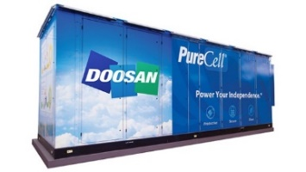
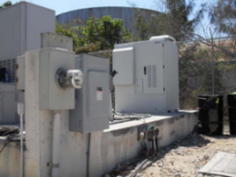
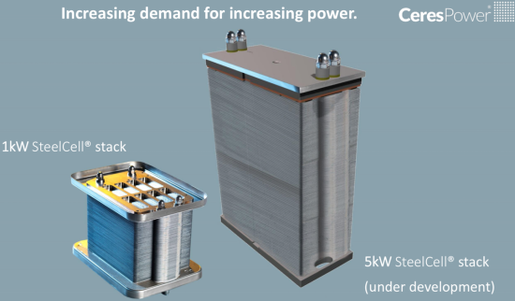





연료전지 국내/외 기술동향
Ballard Power Systems (Canada)
SOLIDpower (Italy)
두산 퓨얼셀 (Korea)
PEMFC 연료전지 세계최고기술보유
Ceres Power (UK)
대전 국제과학비즈니스벨트
생산시설 건립 예정
400kW급 PAFC, 10kW PEMFC 연료전지 개발
5kW급 SOFC 모듈 시스템 개발
포스코에너지 (Korea)
MCFC 연료전지 한국남동발전 설치
미국 퓨열셀에너지사 인수 후 연료전지 전공정 국산화
한국수력원자력, 삼천리와 함께 경기그린에너지㈜를 설립하여 연간 46MW 전력생산 연료전지 발전소 운영 중
Bloom Energy (USA)
FuelCell Energy
SOFC
Bloom Box 개발 :
세라믹 멤브레인 연료전지, 연료전지 서버
SK 건설을 통한 국내 시장 진입
3.7MW급 발전소 개발
Hydrogenics (Canada)
운송용과 백업전원용 PEMFC 스택 및 부품 기술 보유
코오롱 하이드로제닉스 합작 법인 설립 후 한화토탈 공장내 1MW급 연료전지발전시설 실증사업 완료
Notes:
연료전지의 경우 미국을 중심으로 활발히 연구 개발되고 있으며, 발전 효율이 높은 SOFC에 대한 상용화 속도가 가속화되고 있다
이태리의 솔리드 파워는 대전 국제과학비즈니스벨트에 500억 규모의 생산 시설을 건립할 예정이며
블룸에너지에서는 SK 건설을 통해 국내 시장에 진입하여 발전용 연료전지를 확대보급할 예정이다
또한 본 표에는 명기되지 않았으나 LG 퓨얼셀은 300kW급 SOFC를 상용화하기 위해 평택에 생산라인 구축 및 상용화에 박차를 가하고 있는 실정이다.

Slide 45



연구개발 대상 기술의 개요
수전해 기술 개략도 및 개념
Alkaline Water Electrolysis
PEM Water Electrolysis
Solid Oxide Water Electrolysis
2OH- | → | ½ O₂ + H₂O + 2e- | Anode
2H₂O + 2e- | → | H₂ + 2OH- | Cathode
H₂O | → | H₂ + 1/2 O₂ | Total reaction
H₂O | → | 2H⁺ + ½ O₂ +2e- | Anode
2H⁺ + 2e- | → | H₂ | Cathode
H₂O | → | H₂ + 1/2 O₂ | Total reaction
H₂O + 2e- | → | H₂ + O₂⁻ | Anode
O₂⁻ | → | ½ O₂ + 2e- | Cathode
H₂O | → | H₂ + 1/2 O₂ | Total reaction
Notes:
수전해 기술은 전해질의 종류에 따라 다음과 같이 나뉠 수 있으며, PEM과 알칼라인의 경우 작동 온도가 낮아 효율이 대부분 60~70%인데 반해 높은 압력으로 운전이 가능할 수 있는 장점이 있다
SOEC는 높은 작동 온도로 인해서 효율이 상대적으로 높으나, 대부분 세라믹계열의 전극을 사용하기 때문에 작동 압력이 낮아, 수소 저장을 위해서 압축비가 높은 압축기가 요구되어 시스템 효율이 낮을 수 있는 단점이 있다
또한 PEM과 알칼라인 수전해 기술은 기술 개발 속도가 상대적으로 빠른 상황이라 본 연구에서는 2가지 기술을 연료전지와 결합한 다양한 공정에 대해서 효율 분석 및 경제성을 분석할 예정이다

Slide 46
연구개발 대상 기술의 개요
수전해 기술별 설계 사양 및 기술 특성
 | PEM | Alkaline | Solid oxide
Electrolyte | Nafion Membrane | KOH | YSZ
Catalysis | Pt | Ni/Fe | Ni doped Ceramic
Operating temperature | 50~80 | 60~90 | 700~1000
Operating pressure | 20~448 barg | 10~30barg | 1~15barg
Current density | 2~3 A/cm² | 0.25~0.45 A/cm² | 0.3~1.0 A/cm²
Start up time | <10s | 1~5 min | > 15hr
Stack efficiency | 60~68% | 63~71% | 85%
System efficiency | 46~60% | 51~60% | 76~81%
Maximum power | 6MW | 2MW | 10kW
Durability | 60,000h | 55,000h | 8,000h
Unit cost($/kW) | 2,600 | 1,700 | 3,000
Annual O&M cost | 3~5% | 2~3% | n/a

Slide 47

연구개발 대상 기술의 개요
연료전지 기술별 개요 및 원리
H₂
e⁻
e⁻
H₂
e⁻
e⁻
Electrolyte
H₂O
Electrolyte
H₂O
Anode
Cathode
Anode
Cathode
H₂
H₂
H⁺
H⁺
H₂→H⁺+e⁻
½ O₂+e⁻→ H₂O
O₂
H₂→H⁺+e⁻
½ O₂+e⁻→ H₂O
O₂
PEMFC
PAFC
MCFC
SOFC
H₂
4e⁻
4e⁻
H₂
2e⁻
2e⁻
Electrolyte
Electrolyte
CO
Anode
Cathode
CO
Anode
Cathode
O₂
O₂
H₂O
CO₂
CO₃²⁻
H₂O
CO₂
O²⁻
CO₂
½ O₂+2e⁻→ O₂⁻
O₂
2H₂ + 2CO₃²⁻→2H₂O+2CO₂+4e-
2CO₂+O₂+4e⁻→2CO₃²⁻
H₂+O²⁻→H₂O+2e⁻
CO+O²⁻→CO₂+2e⁻
Notes:
연료전지는 전해질 종류와 작동온도, 이온 전달 메커니즘에 따라 나뉘며 다음과 같이 크게 4가지 기술로 요약할 수 있다.
PEMFC와 PAFC는 동일한 이온전달 메커니즘을 가지나, 작동온도가 상이한 특징이 있고, MCFC와 SOFC는 CO의 피독이 없기 때문에 CO를 연료로 사용할 수 있는 장점과 함께
높은 작동 온도로 인해 효율이 높은 특징이 있다
국내에서는 발전용 연료전지로 PAFC와 MCFC가 많이 이용되고 있으며, 최근에 SOFC가 설치되고 있는 추세이다

Slide 48
연차별 개발 추진 방법 및 전략/체계
연구개발 추진 전략 및 방법
수전해 공정 모델링
PEM 수전해 기술 보유 기관/기업
수집
불가 시
운전자료수집
유사 실험 결과
설계 사양
공정시뮬레이터 모델링
결과 비교 분석
결과 비교 분석
알칼라인 수전해 기술 보유 기관/기업
신뢰도 검증
설계 사양
Heat and mass balance(T, P, m, h…)
단위 전지 전기화학 모델 개발
PEMFC 기술 보유 기관/기업
운전자료수집
유사 실험 결과
PAFC 기술 보유 기업(두산퓨얼셀)
설계 사양 미 입수
설계 사양 입수
설계 사양 미 입수
MCFC 기술 보유 기업(포스코에너지)
연료전지 공정 모델링
신뢰도 검증
Heat and mass balance(T, P, m, h…)
SOFC 기술 보유 기업(SK건설 or LG)
설계 사양
입수
연료전지 공정 모델 개발
Notes:
연구개발 추진 전략은 다음과 같습니다. 수전해 및 연료전지 보유 기업/기관으로부터 수집한 설계 사양을 통해 공정 모델링 및 해석을 수행하고 운전 자료나 유사 실험 결과와의 비교 분석을 통해 신뢰도를 검증할 예정입니다.
특히 연료전지는 연료전지에 대한 다양한 프로젝트 경험으로 인해서 관련 자료들을 보유하고 있기 때문에 연구 수행 및 결과물의 신뢰도 확보에 큰 문제가 없을 것으로 판단됩니다.

Slide 49


연차별 개발 추진 방법 및 전략/체계
연구개발 추진 전략 및 방법
수전해-연료전지 통합 연계 공정 모델링 최적화
수전해/연료전지 성능 영향 주요 설계 인자 변화에 따른 민감도 해석
통합 공정 최적화 및 엔탈피 흐름도 분석을 통한 최적화
경제성 분석
(전력원가, 순현가치분석, 투자비 회수기간 분석,
내부 수익률) 모델링
시설투자비 산정을 위한 Cost model 개발
작동 연한 동안 현금 흐름도 분석 알고리즘 개발
할인율, 물가상승률을 반영한 현금흐름도 계산 알고리즘 개발 및 현가 환산
작동 연한 동안 추정 재무제표/손익계산서/현금흐름도 계산 알고리즘 개발
경제성 민감 지표 반영 경제성 민감도 분석
경제성 민감 지표(할인율, 물가상승률 등)
경제지표 변동에 따른 전력 원가 변동 추이 분석
기술별/제조사별 시설 투자비 변동
신재생에너지원 REC 변동성
Notes:
공정 최적화의 경우 성능 변화에 영향을 크게 미치는 설계 인자에 대한 민감도 해석과 앤탈피 흐름도 분석을 통한 열 네트워크 최적화를 수행할 예정이며
경제성 분석 모델링과 경제성 민감 지표 반영 경제성 민감도 분석의 경우 다음과 같이 진행될 예정입니다
시설투자비 산정을 위한 Cost model 개발과 현금흐름도 분석 알고리즘을 개발하여 작동 연한 동안 추정 재무제표 및 손익계산서, 현금흐름도 계산 알고리즘을 개발할 예정이며
할인율이나 물가 상승률, 제조사별 시설 투자비 변동성과 REC 변동성을 고려한 민감도 분석을 통해 전력 원가 변동 추이를 분석하고
향 후 실증 혹은 사업화시 의사 결정에 용이하도록 분석될 예정입니다

Slide 50
연구개발 대상 기술의 개요
연료전지 기술별 설계 사양 및 기술 특성
 | PEMFC | PAFC | MCFC | SOFC
연료 | 수소 | 수소 | 천연가스 (수소, 일산화탄소) | 천연가스 (수소, 일산화탄소)
작동 온도 | 80℃ | 200℃ | 550℃ | 700~1000℃
전해질 | 수소이온교환막 | 고농도 인산 | 칼륨 탄산염 | 지르코니아계 세라믹
촉매 | 백금 | 백금 | 니켈 | 페로브스카이트
발전 효율 | 30~35% | 40~42% | 44~48% | 52~60%
장점 | 높은 출력 밀도 빠른 시동 시간 | 높은 발전 효율 열 병합 가능 다양한 연료 사용 가능 | 높은 발전 효율 열 병합 가능 다양한 연료 사용 가능 | 높은 발전 효율 열 병합 가능 다양한 연료 사용 가능
단점 | 낮은 발전 효율 CO 피독 | 인산 유출 재료 부식 | 전해질 손실 낮은 시동 시간 | 상용 제품 보급 저조 낮은 시동 시간
특징 | 건물용, 가정용 보급 | 부산 그린에너지 설치 (발전용) | 국내 1위 보급률 높은 가동률(91%) | Bloom energy 국내 첫 진입 LG 퓨얼셀 상용화 초읽기
주요 제조사 | 현대자동차, 에스 퓨얼셀 | 두산퓨열셀(UTC) | 포스코에너지(FCE) | SK 건설(Bloom energy) LG 퓨얼셀(Rolls-Royce)
Notes:
PEMFC는 높은 출력밀도와 빠른 시동 시간으로 인해서 주로 수송용에 많이 사용되나 다른 연료전지에 비해서 효율이 낮다
반면에 PAFC와 MCFC, SOFC는 시동시간이 상대적으로 느리기 때문에 주로 발전용으로 많이 사용된다
재생에너지원을 통해 저장된 수소는 배터리 ESS와 같이 빠른 부하추종 시간 확보를 위한 빠른 시동이 요구되어 PEMFC로 고려되고 있으나
발전 효율이 낮기 때문에 고온형 연료전지를 활용한 부하추종 대응용 기술 개발이 필요하며, 앞으로 이에 대한 내용에 대해서 제안하도록 하겠다

Slide 51
연구개발 사업비
1차년도 비목 총괄표(주관기관-한국과학기술원)
기관명 | 한국과학기술원
구 분 비 목 | 현금 (천원) | 현물 (천원) | 구성비(%)
1. 직접비 | 86,957 | 25,087 | 89.6
인건비 | 11,957 | 25,087 | 29.6
학생인건비 | 64,440 |  | 51.5
연구시설․장비 및 재료비 | 2,300 |  | 1.9
연구활동비 | 5,529 |  | 4.4
연구과제 추진비 | 2,731 |  | 2.2
연구수당 | 0 |  | 0
2. 간접비 | 13,043 |  | 10.4
합 계 | 100,000 | 25,087 | 100
구 분 | 내 역 | 단 가 | 회수 | 금 액
연구시설․ 장비 및 재료비 | 소프트웨어라이센스 (HYSYS) | 2,300 | 1 | 2,300
연구 활동비 | 학회세미나참가비 | 250 | 1 | 250
 | 복사비 | 0.05 | 1,450 | 73
 | 우편료 | 3 | 2 | 6
 | 연구용도서자료구입 | 100 | 2 | 200
 | 전문가 자문료 | 3,000 | 1 | 3,000
 | 위탁정산수수료 | 2,000 | 1 | 2,000
연구과제 추진비 | 국내출장 (책임급,대전-서울) | 111 | 3 | 333
 | 국내출장 (원급,대전-서울) | 88 | 11 | 968
 | 사무용품비 | 200 | 4 | 800
 | 회의비 | 210 | 3 | 630
합 계 | 10,560 천원(현금 10,560 천원)
활용 필요성 및 사유 | 공정 모델의 적절성에 대한 외부 전문가 평가 비용
관련되는 세부연구내용 | 수전해/연료전지 공정 모델링 및 열효율 분석
활용 시기, 방법 등 | 중간보고서 제출 2개월 전 공정 모델 8종의 열 효율분석 자료를 외부 전문가에게 전달하고, 공정 모델의 적절성 및 열효율의 적절성을 평가

Slide 52
연구개발 사업비
2차년도 비목 총괄표(주관기관-한국과학기술원)
기관명 | 한국과학기술원
구 분 비 목 | 현금 (천원) | 현물 (천원) | 구성비(%)
1. 직접비 | 86,957 | 25,087 | 89.6
인건비 | 11,957 | 25,087 | 29.6
학생인건비 | 61,140 |  | 48.9
연구시설․장비 및 재료비 | 2,300 |  | 1.8
연구활동비 | 9,000 |  | 7.2
연구과제 추진비 | 2,560 |  | 2.1
연구수당 | 0 |  | 0
2. 간접비 | 13,043 |  | 10.4
합 계 | 100,000 | 25,087 | 100
구 분 | 내 역 | 단 가 | 회수 | 금 액
연구시설․ 장비 및 재료비 | 소프트웨어라이센스 (HYSYS) | 2,300 | 1 | 2,300
연구 활동비 | 전문가활용비 | 7,000 | 1 | 7,000
 | 위탁정산수수료 | 2,000 | 1 | 2,000
연구과제 추진비 | 국내출장 (책임급,대전-서울) | 111 | 4 | 444
 | 국내출장 (원급,대전-서울) | 88 | 10 | 880
 | 사무용품비 | 303 | 2 | 606
 | 회의비 | 210 | 3 | 630
합 계 | 13,860 천원(현금 13,860 천원)
활용 필요성 및 사유 | 수소 경제 진입을 위한 정책요건/제도개선 사항에 대한 적절성 및 보완 사항에 대한 전문가 자문
관련되는 세부연구내용 | 수소 경제 진입을 위한 정책요건/제도 개선 및 기술개발 요구사항 정의
활용 시기, 방법 등 | 과제 최종 발표 3개월 전, 본 연구를 통해 도출된 사업모델의 수소 경제 진입을 위한 정책요건/제도개선 사항 정의한 내용을 보고서 형식으로 전문가에게 제출하고 의견 수렴 및 보고서 수정

Slide 53
연구개발 사업비
1차년도 비목 총괄표(참여기관-고등기술연구원)
기관명 | 한국과학기술원
구 분 비 목 | 현금 (천원) | 현물 | 구성비(%)
1. 직접비 | 136,500 |  | 91%
인건비 | 103,783 |  | 69.2%
학생인건비 | 0 |  | 0%
연구시설․장비 및 재료비 | 3,500 |  | 2.3%
연구활동비 | 4,700 |  | 3.1%
연구과제 추진비 | 7,000 |  | 4.7%
연구수당 | 17,517 |  | 11.7%
2. 간접비 | 13,500 |  | 9%
합 계 | 150,000 |  | 100
구 분 | 내 역 | 단 가 | 회수 | 금 액
연구시설․ 장비 및 재료비 | 공정해석용 PC | 3,500 | 1 | 3,500
연구 활동비 | 학회/세미나/전시회참가 | 300 | 4 | 1,200
 | 전문가 활용비 | 500 | 1 | 500
 | 인쇄비 | 100 | 5 | 500
 | 도서 및 문헌 구입비 | 200 | 5 | 1,000
 | 교육훈련비 | 500 | 3 | 1,500
연구과제 추진비 | 국내여비 (1박2일 국내출장기준) | 150 | 20 | 3,000
 | 회의비 | 200 | 10 | 2,000
 | 야근식대 | 100 | 10 | 1,000
 | 사무용품비 | 200 | 5 | 1,000
연구수당 | 연구수당 | 17,517 | 1 | 17,517
합 계 | 32,717 천원(현금 32,717 천원)
활용 필요성 및 사유 | PEMFC 혹은 PAFC 상용 기술 조사를 위한 세미나
관련되는 세부연구내용 | 상용 연료전지(PEMFC, PAFC, MCFC, SOFC) 모델링 및 최적화 업무를 수행
활용 시기, 방법 등 | PEMFC 혹은 PAFC에 대한 상용 공정 분석 및 모델링을 위해 전문가 자문 세미나를 통해 관련 자료 습득 및 토론을 통해 관련 자료를 습득할 예정임

Slide 54
연구개발 사업비
2차년도 비목 총괄표(참여기관-고등기술연구원)
기관명 | 한국과학기술원
구 분 비 목 | 현금 (천원) | 현물 | 구성비(%)
1. 직접비 | 136,500 | 0 | 91%
인건비 | 108,973 | 0 | 72.6%
학생인건비 | 0 | 0 | 0%
연구시설․장비 및 재료비 | 0 | 0 | 0%
연구활동비 | 5,300 | 0 | 3.5%
연구과제 추진비 | 7,000 | 0 | 4.7%
연구수당 | 15,227 | 0 | 10.2%
2. 간접비 | 13,500 | 0 | 9%
합 계 | 150,000 | 0 | 100
구 분 | 내 역 | 단 가 | 회수 | 금 액
연구시설․ 장비 및 재료비
연구 활동비 | 학회/세미나/전시회참가 | 300 | 4 | 1,200
 | 전문가 활용비 | 500 | 1 | 500
 | 인쇄비 | 300 | 5 | 1,500
 | 도서 및 문헌 구입비 | 200 | 3 | 1,000
 | 교육훈련비 | 500 | 3 | 3,000
연구과제 추진비 | 국내여비 (1박2일 국내출장기준) | 150 | 20 | 3,000
 | 회의비 | 200 | 10 | 2,000
 | 야근식대 | 100 | 10 | 1,000
 | 사무용품비 | 200 | 5 | 1,000
연구수당 | 연구수당 | 15,227 | 1 | 15,227
합 계 | 29,427 천원(현금 29,427 천원)
활용 필요성 및 사유 | REC 전망 관련 전문가 세미나 요청
관련되는 세부연구내용 | REC 변동에 따른 전력 원가 민감도 분석을 수행할 예정이며, REC 변동 및 전망에 관련된 전문가 세미나를 개최하여 경제성 분석에 활용하고자 함
활용 시기, 방법 등 | 경제성 분석 단계에서 REC 변동 및 전망에 관련된 전문가를 초청하여 세미나 형식을 통해 자료 제공 및 질의를 통해 정보 수집에 활용할 예정임

